Slide 1

Муниципальное бюджетное дошкольное образовательное учреждение
«Детский сад № 98»
Проект
«Мы здоровыми растем»
Старшая группа
Подготовили: О.С. Корзина
Ю. Н. Шмелева

Slide 2
Цель
Сформировать у детей основы здорового образа жизни, воспитывать ответственное отношение к собственному здоровью и к здоровью окружающих. Создать условия для полноценной работы по сохранению и укреплению здоровья детей.

Slide 3
Задачи
Расширять знания и навыки по соблюдению правил личной гигиены, воспитывать привычку сохранять осанку;
Расширять знания о влиянии закаливания на здоровье человека;
Развивать физические качества (быстроту, ловкость, выносливость, реакцию, внимательность, координацию движений, силу);
Познакомить с видами спорта;
Формировать представления об инфекционных заболеваниях (микробы, вирусы);
Формировать понимание о необходимости заботиться о своем здоровье, учиться вести здоровый образ жизни.

Slide 4
Тип проекта: среднесрочный (январь- март)
Вид проекта: физкультурно- оздоровительный, познавательный.
Участники проекта: дети, воспитатели, учитель- логопед, инструктор по физической культуре, родители.
Проводимые мероприятия: соблюдения правил личной гигиены, утренняя гимнастика, НОД по физическому развитию, закаливающие процедуры, беседы о видах спорта, дорожка здоровья, подвижные игры, применение здоровьесберегающих технологий (дыхательная, бодрящая, пальчиковые гимнастика, гимнастика для глаз, «Су- Джок» и т.д.), спортивные развлечения в зале и на свежем воздухе, чтение худ. литературы, итог «Веселые старты».
Итог проекта: удовлетворены потребности детей в двигательной активности;
Сформированы правила ЗОЖ;
Создание картотеки бодрящей гимнастики, пальчиковой, подвижных игр, малоподвижных, хороводных и т.д;
Повышение уровня информационно- коммуникационной культуры детей;
Развитие положительных эмоций и умение чувствовать свой организм.

Slide 5
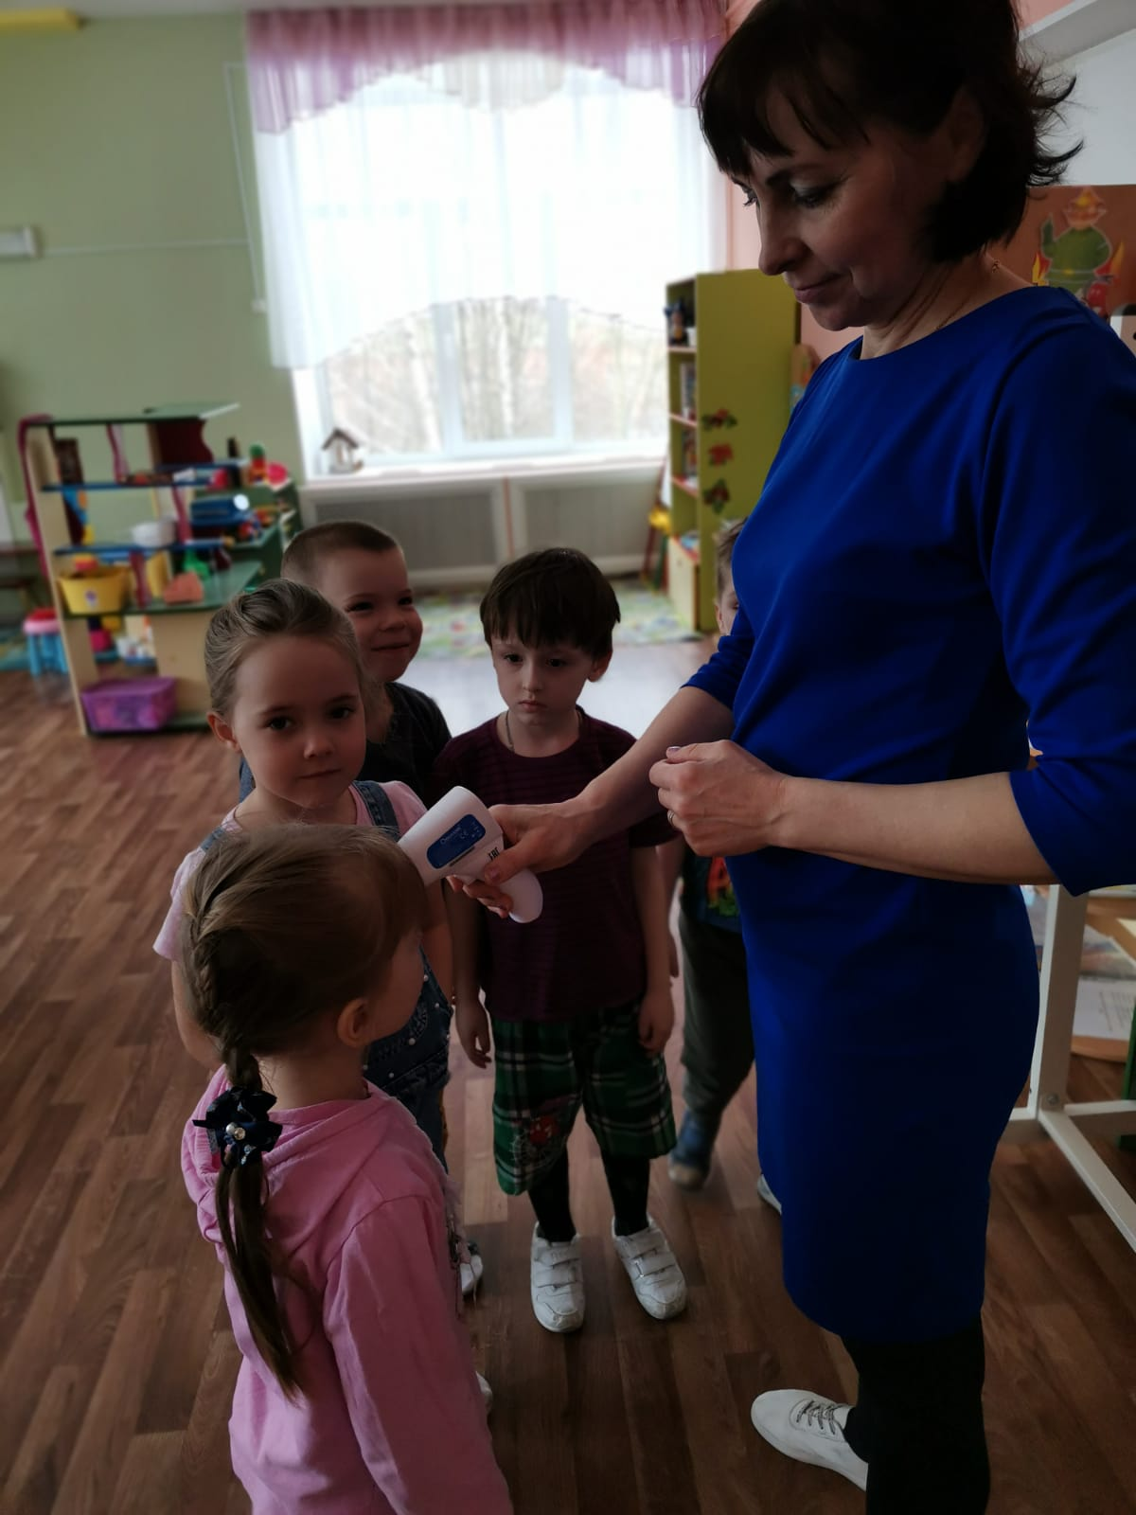
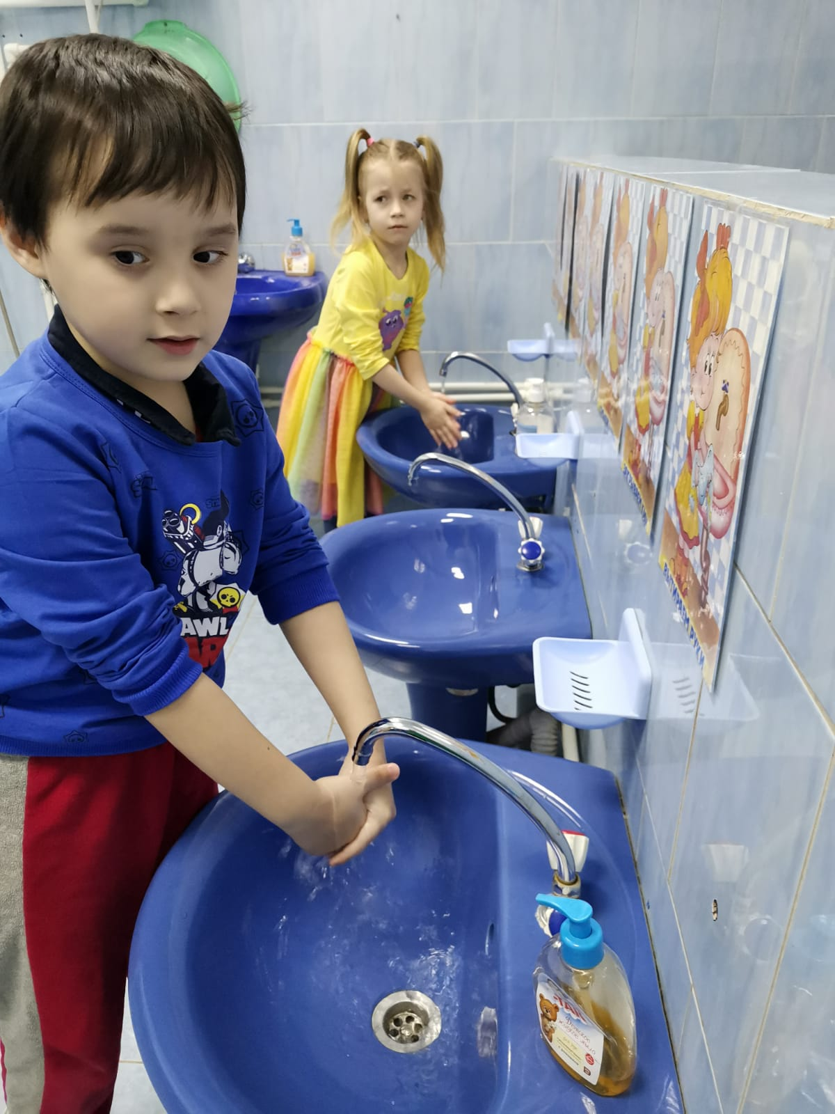
Соблюдение личной гигиены
Утренний прием детей

Slide 6
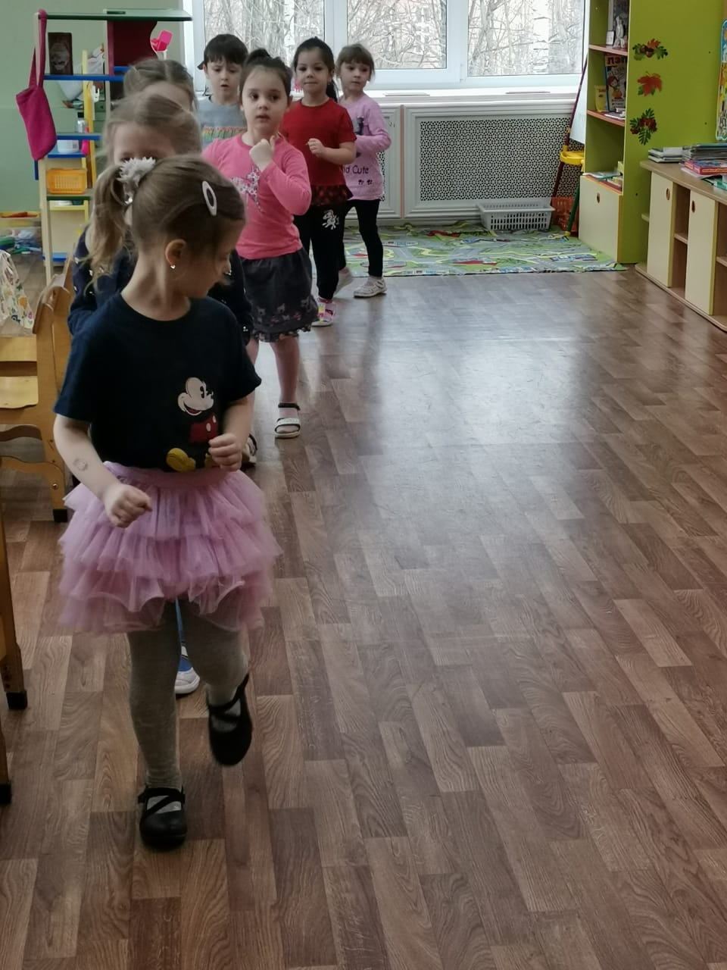
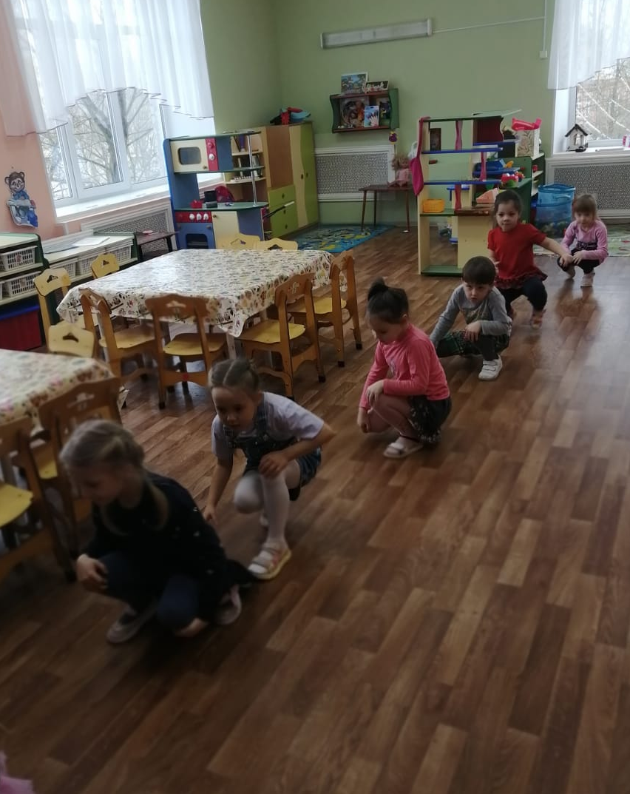

Slide 7
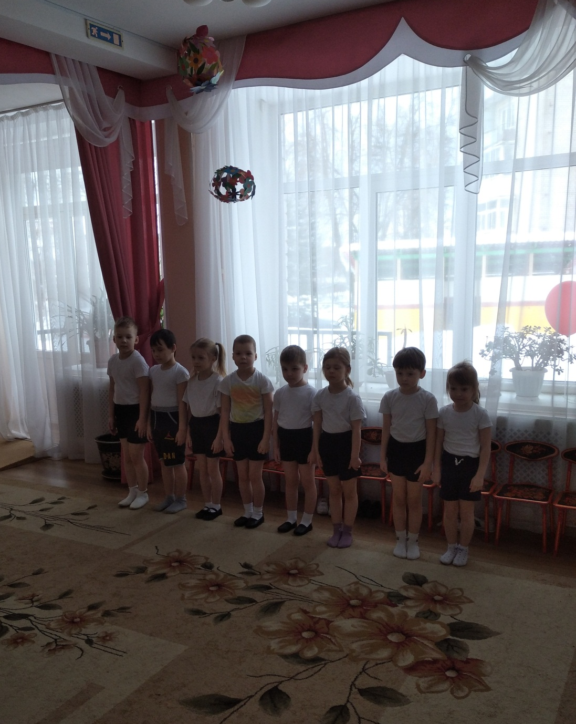
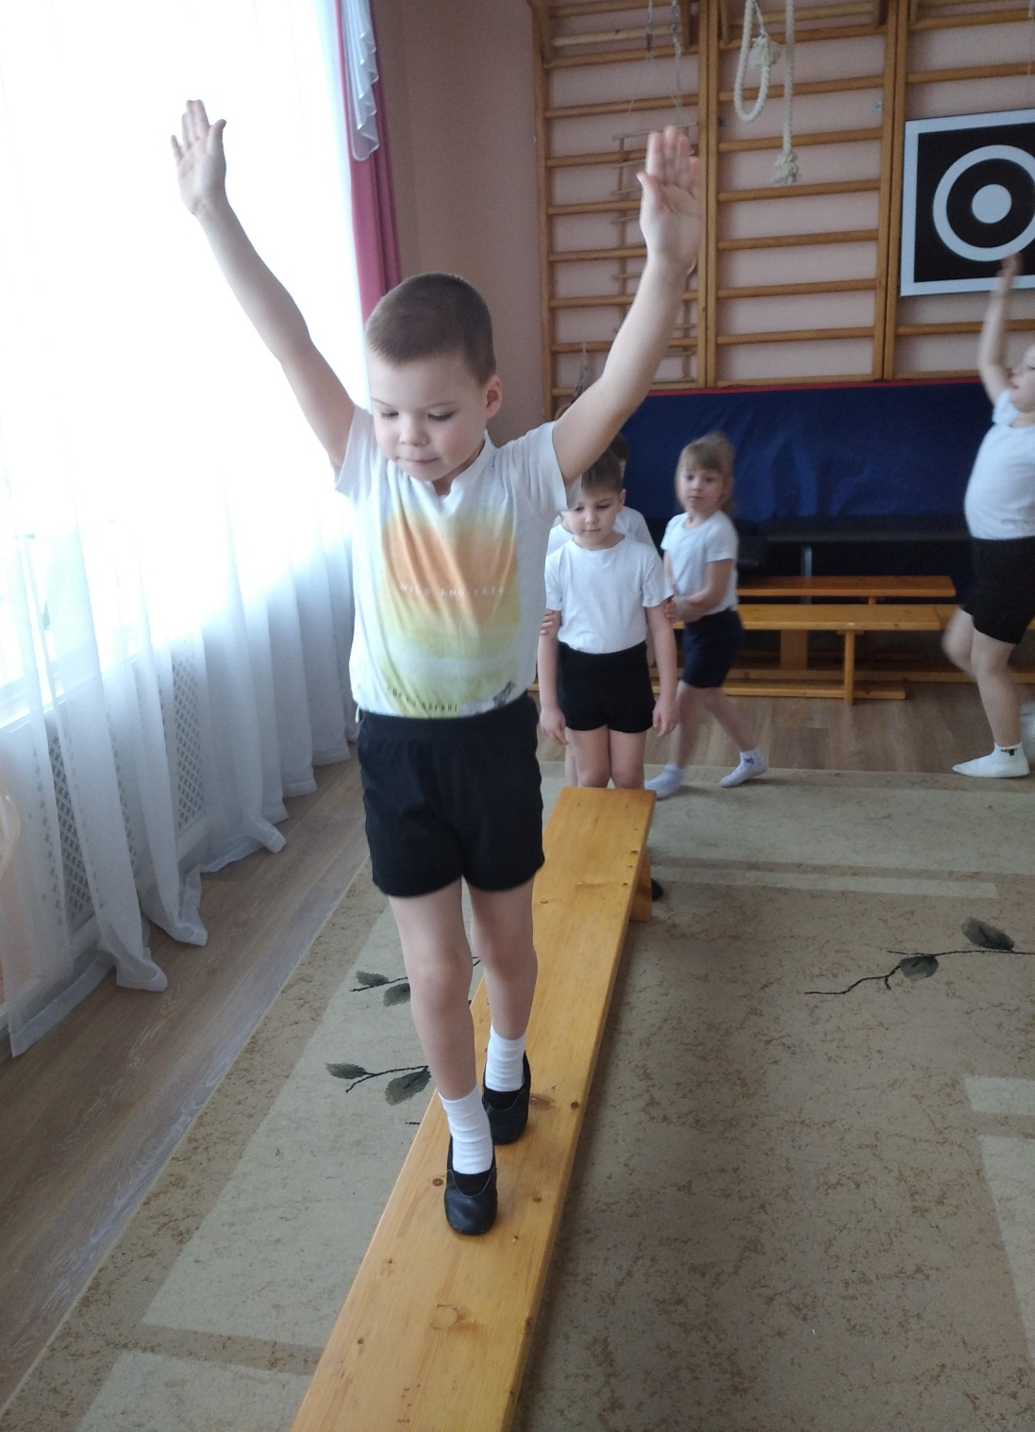
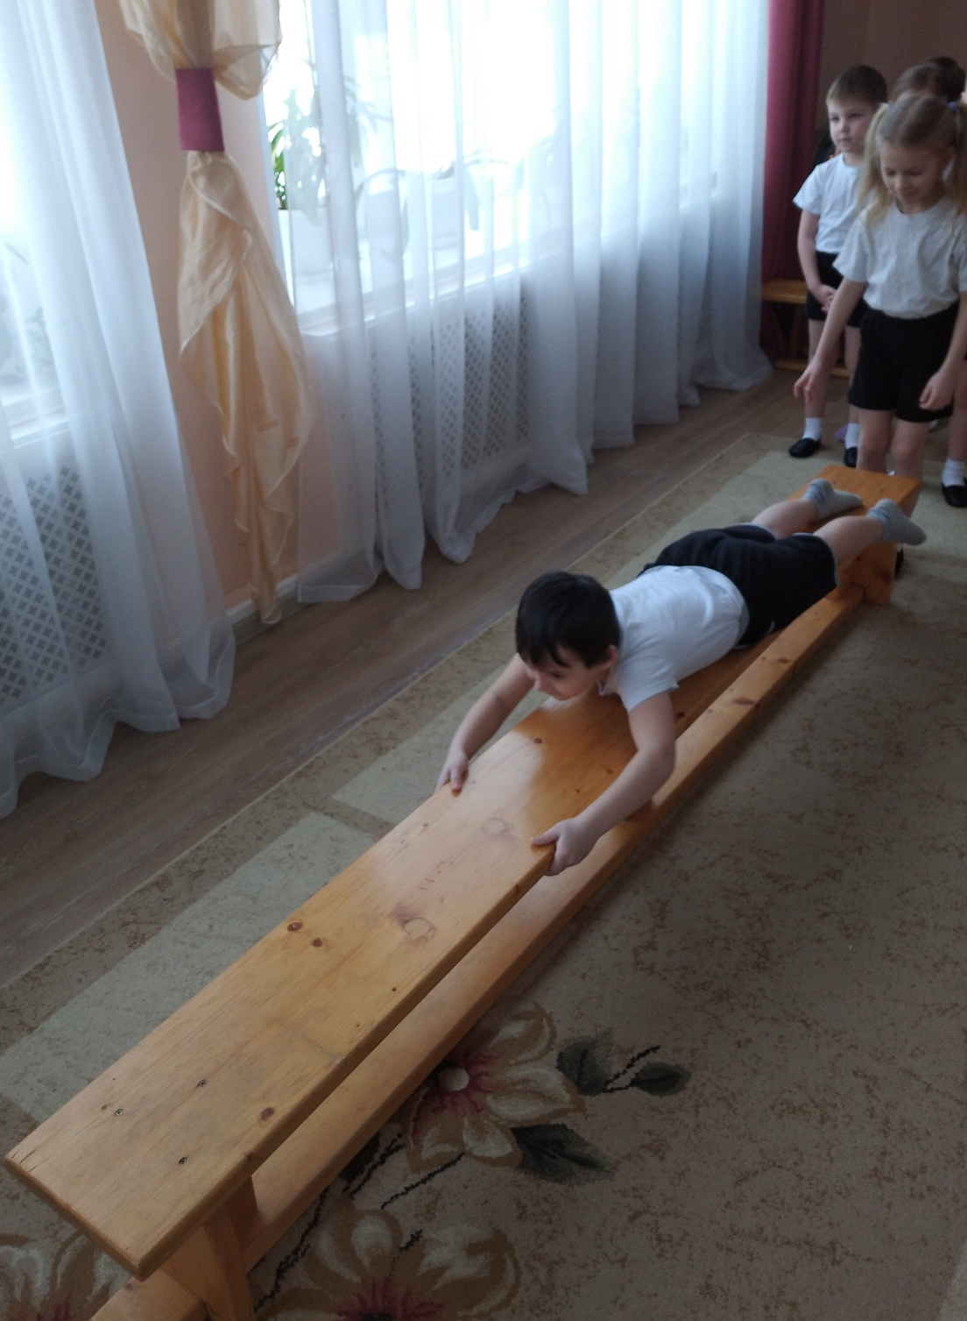
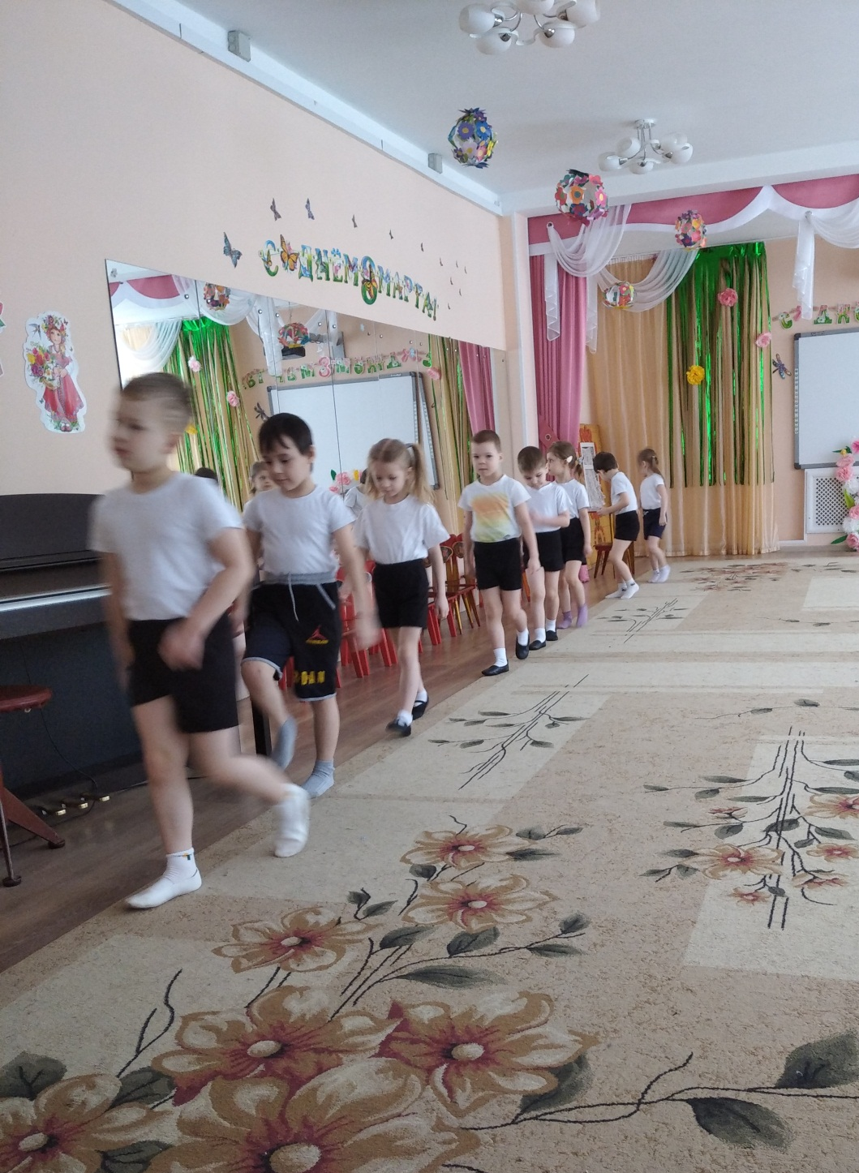

Slide 8
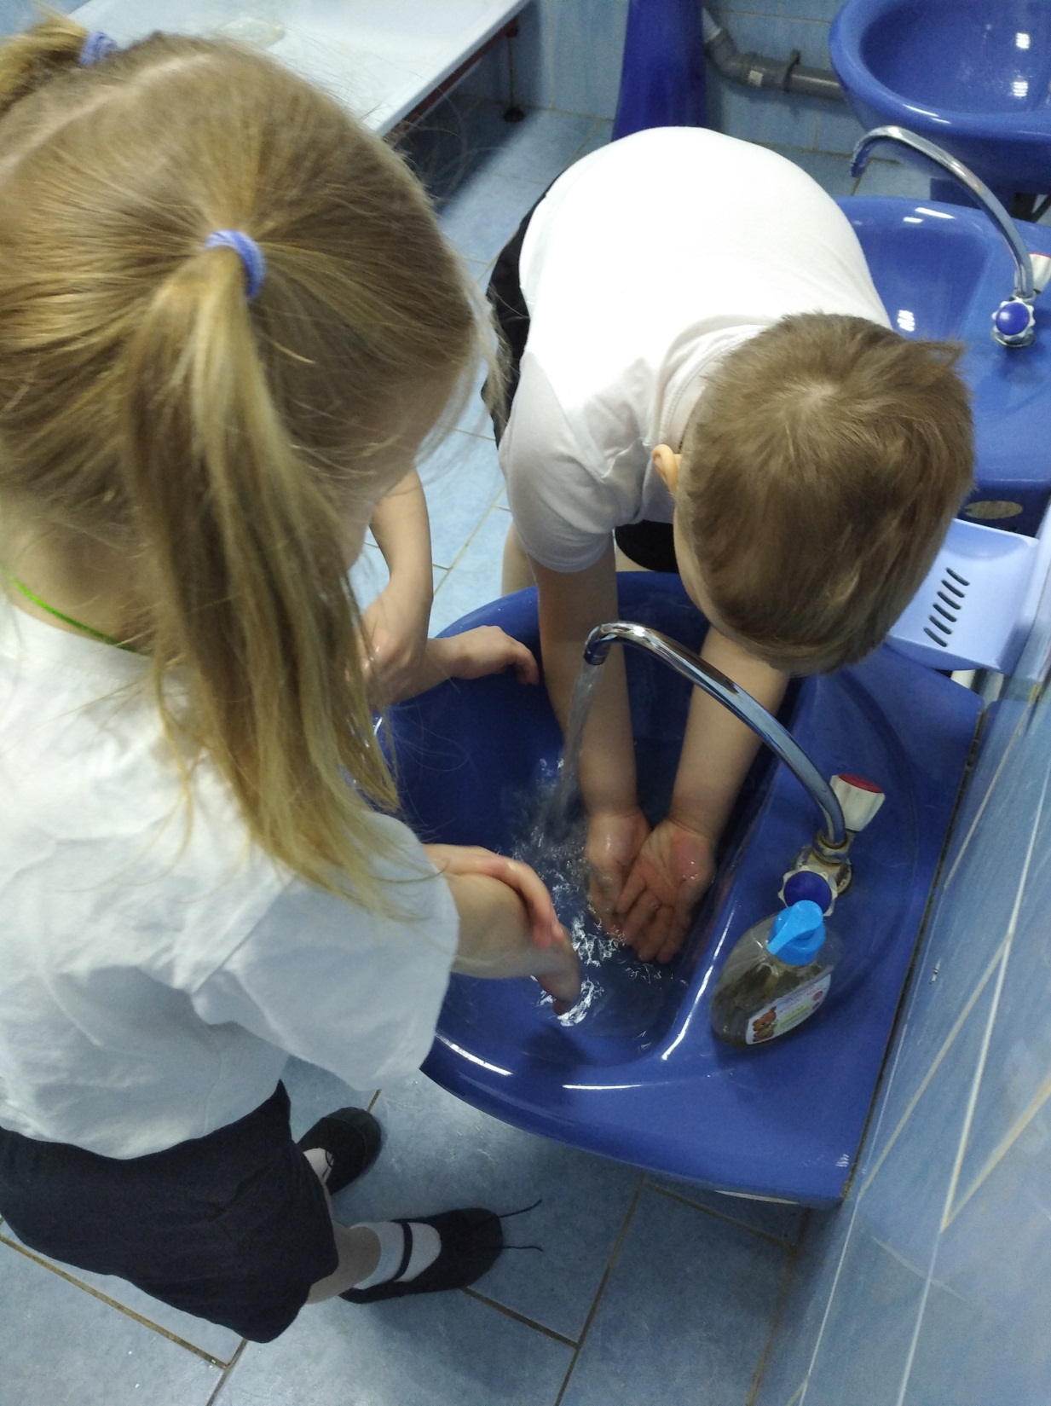

Slide 9
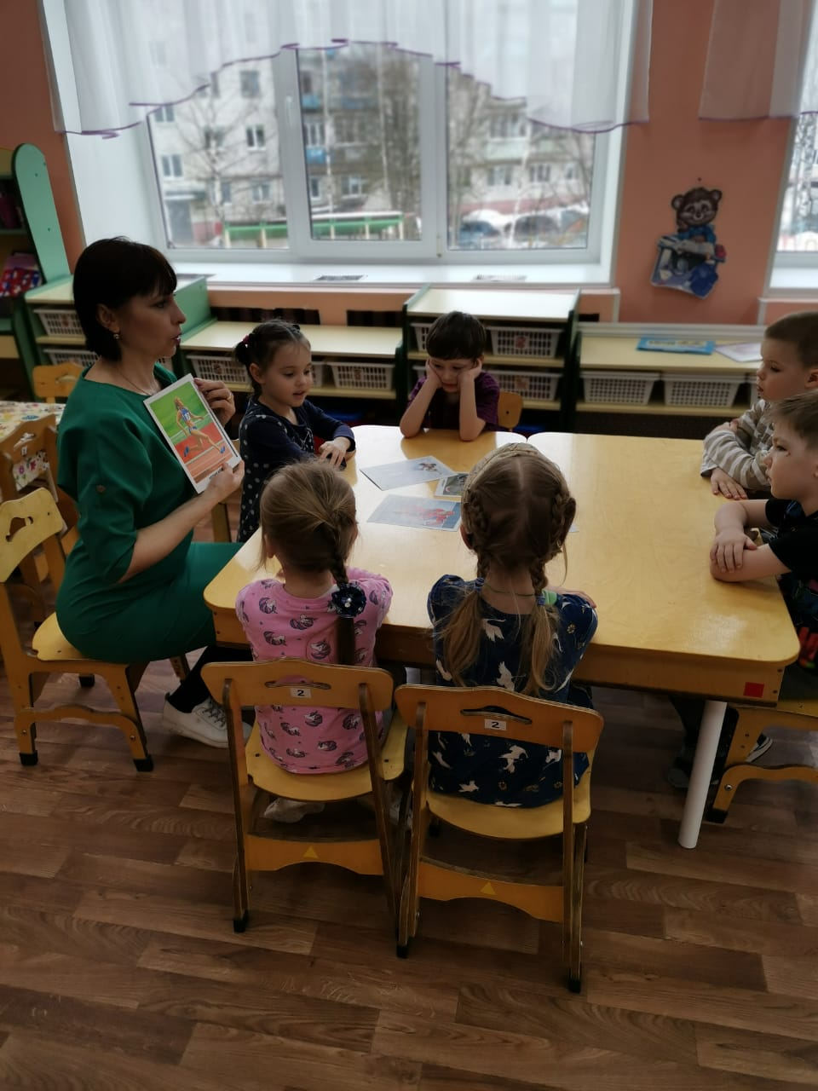
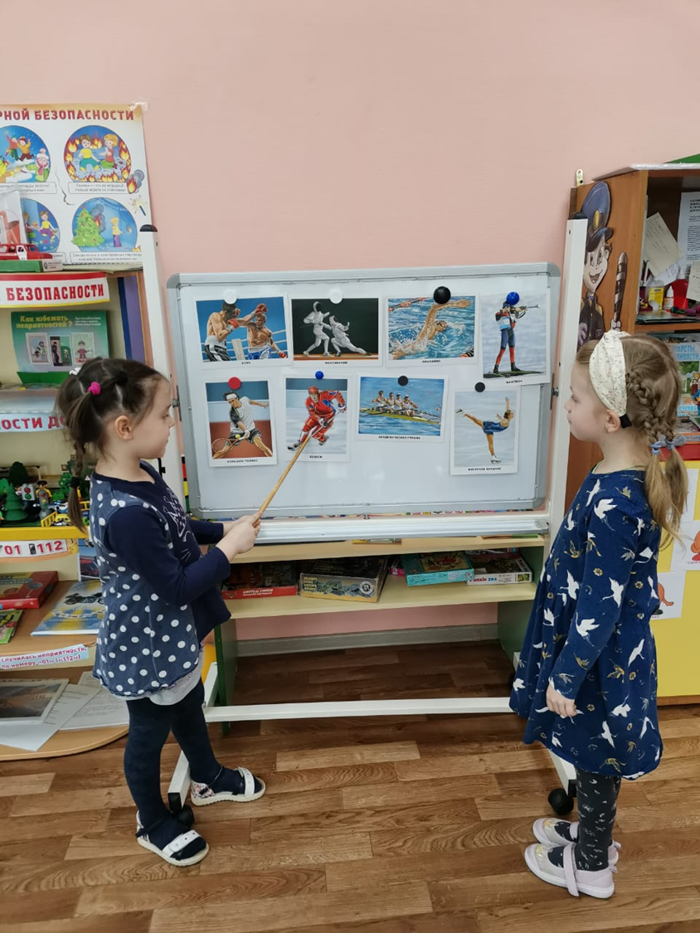

Slide 10
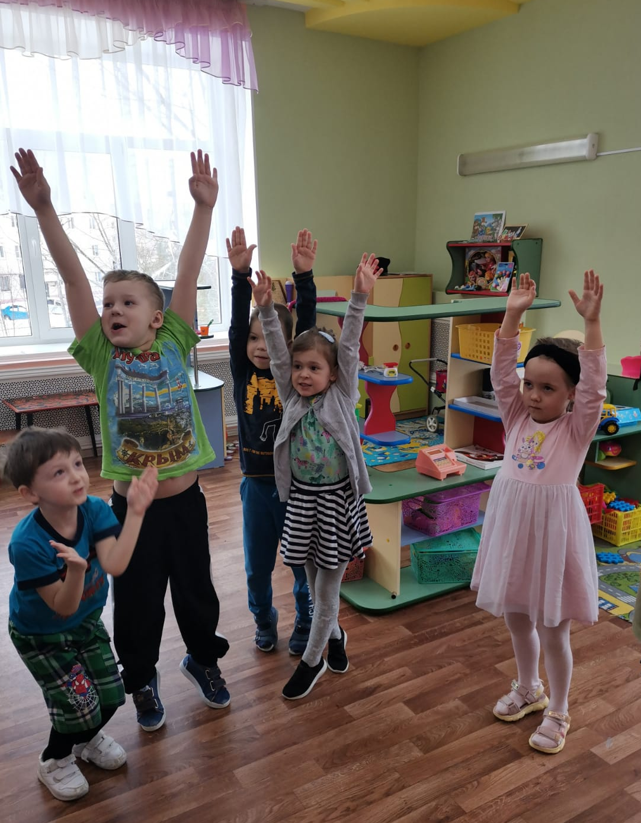
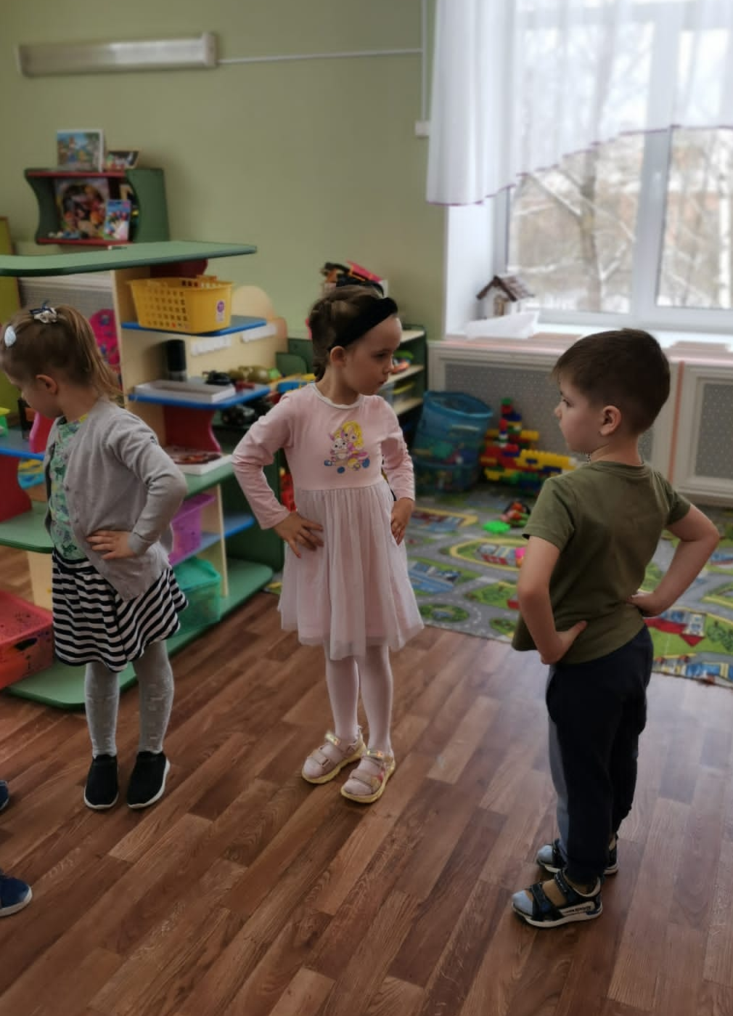
Динамическая пауза

Slide 11
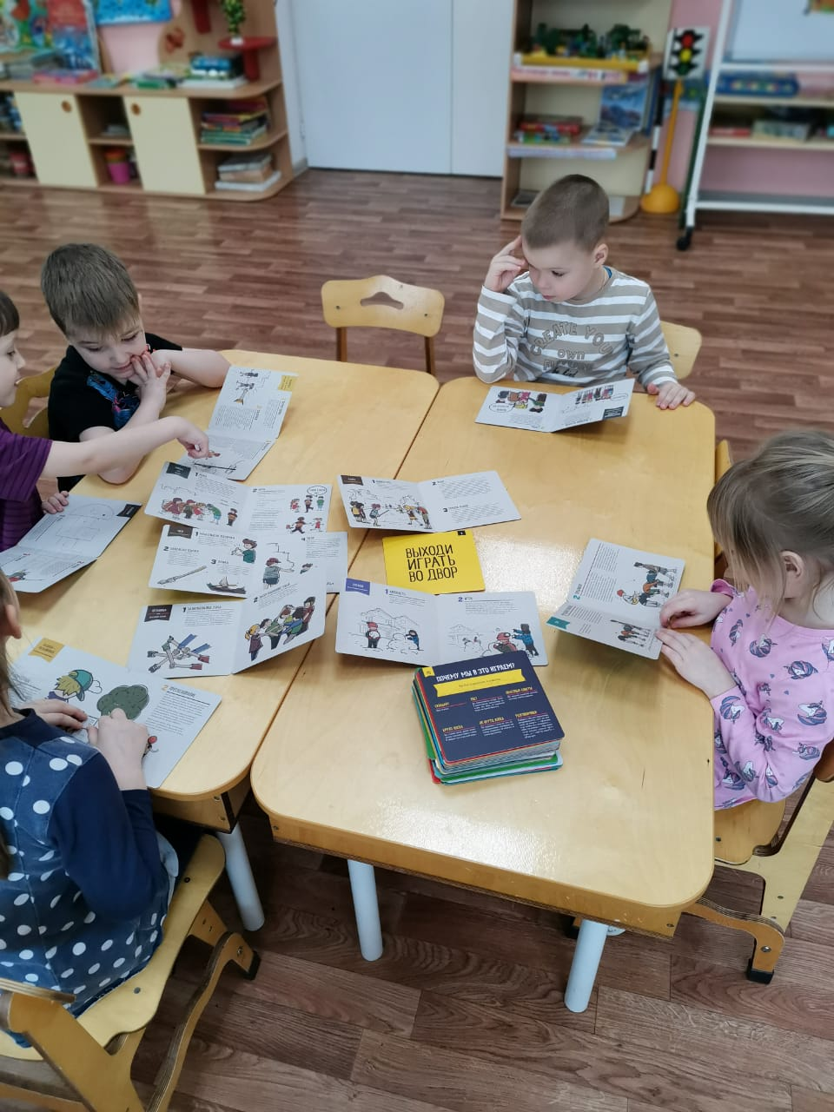
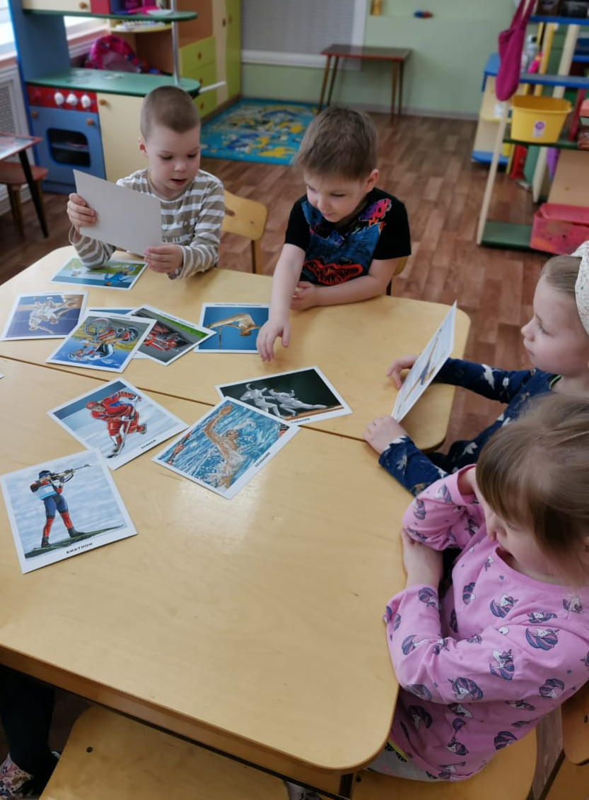

Slide 12
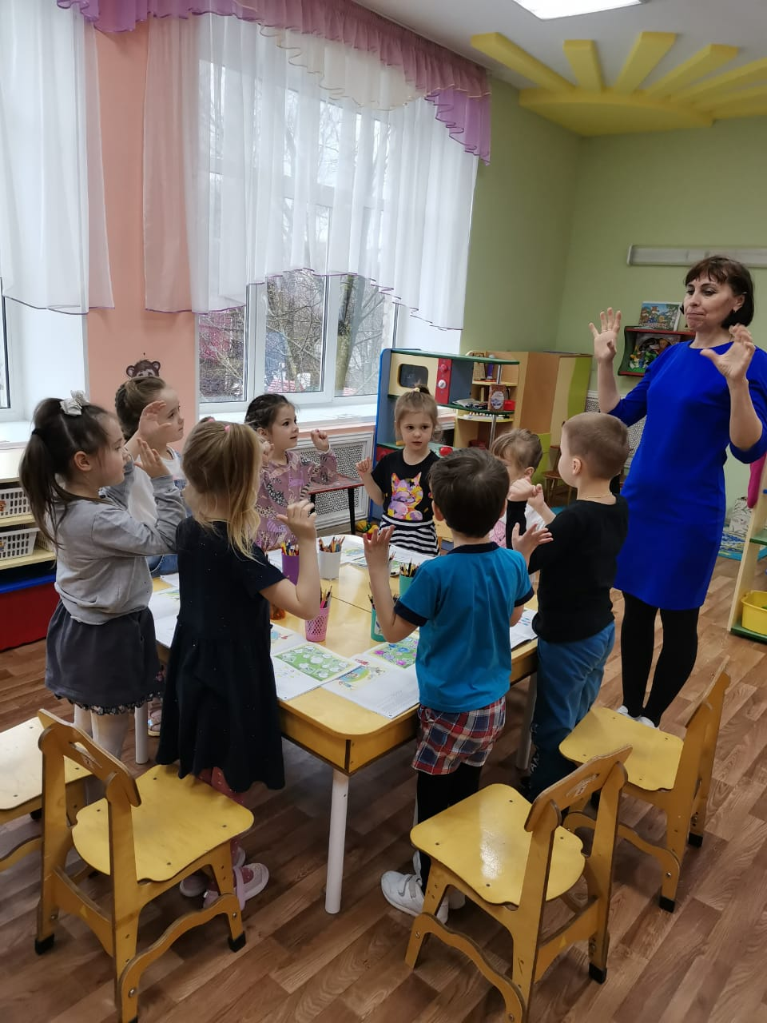
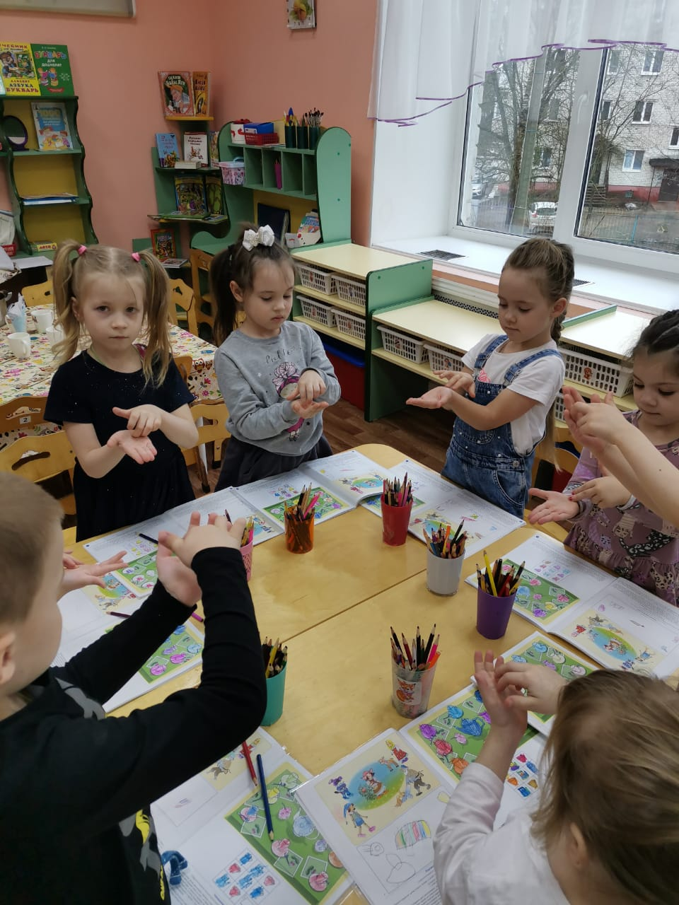

Slide 13
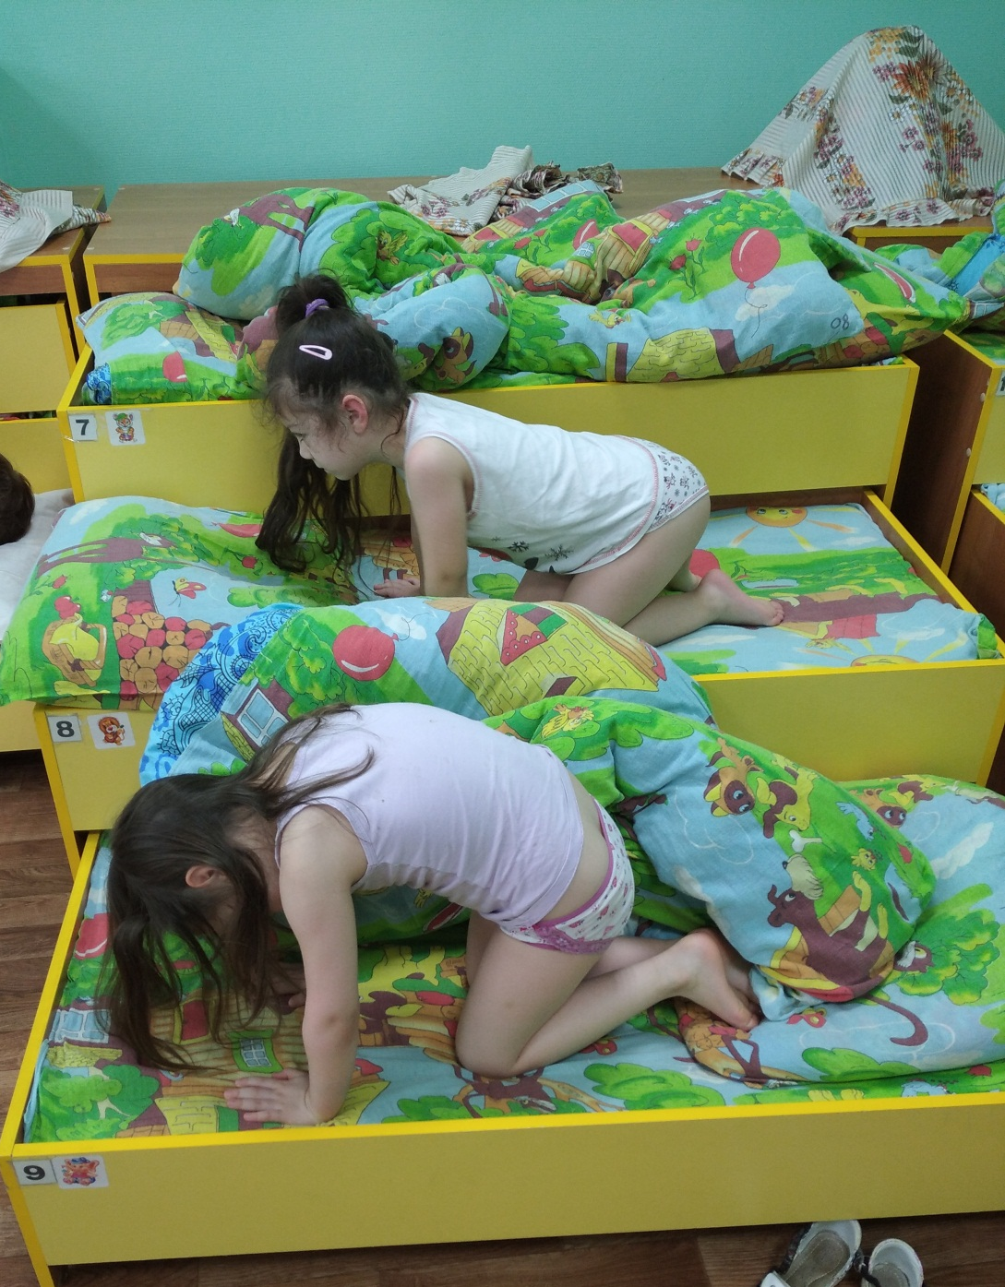
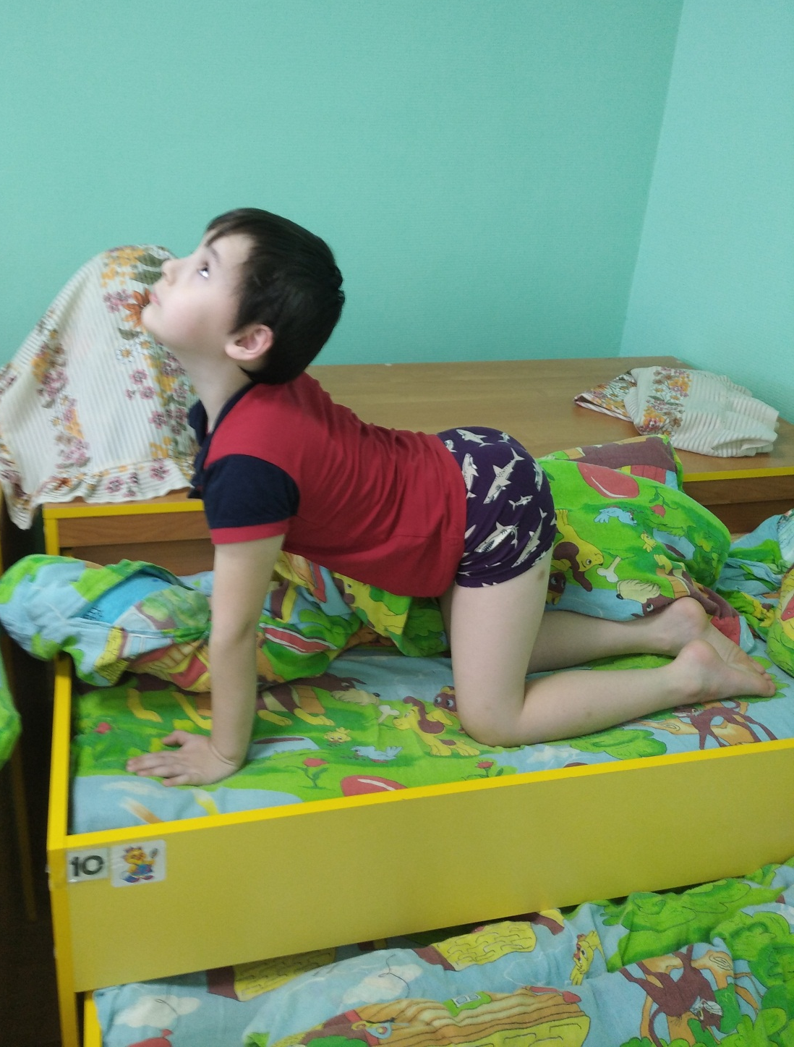

Slide 14
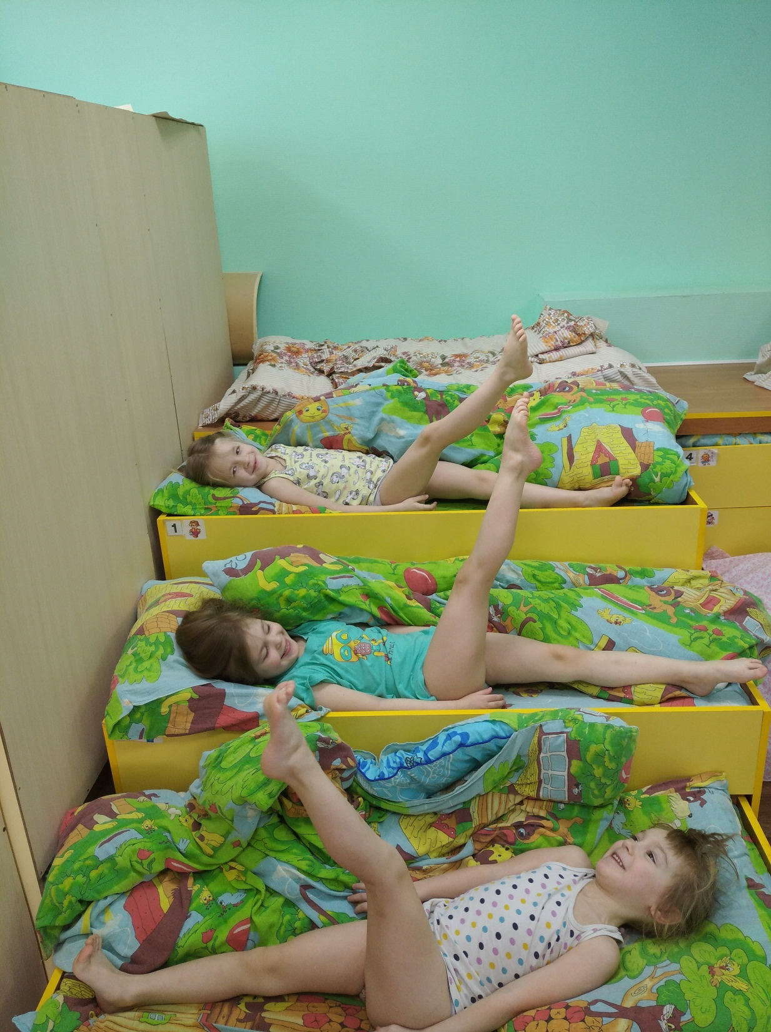

Slide 15
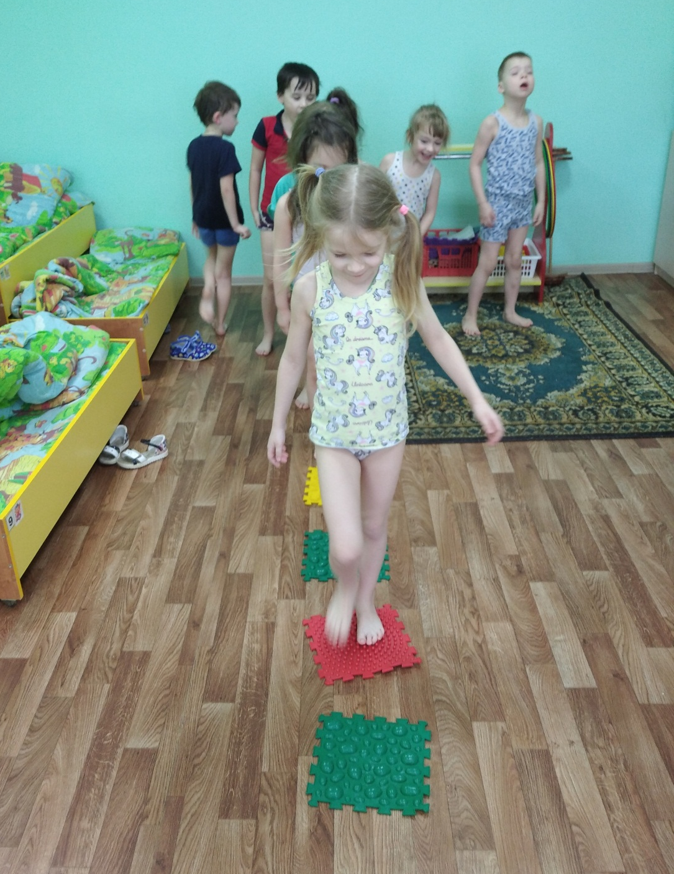
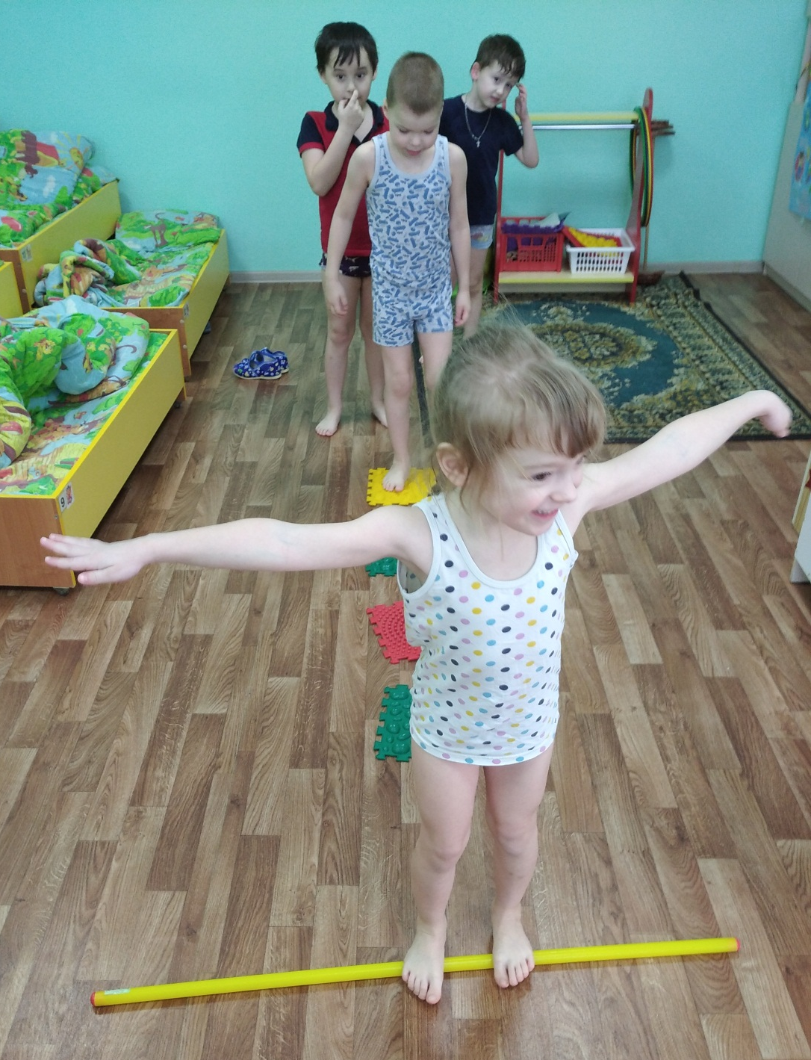

Slide 16
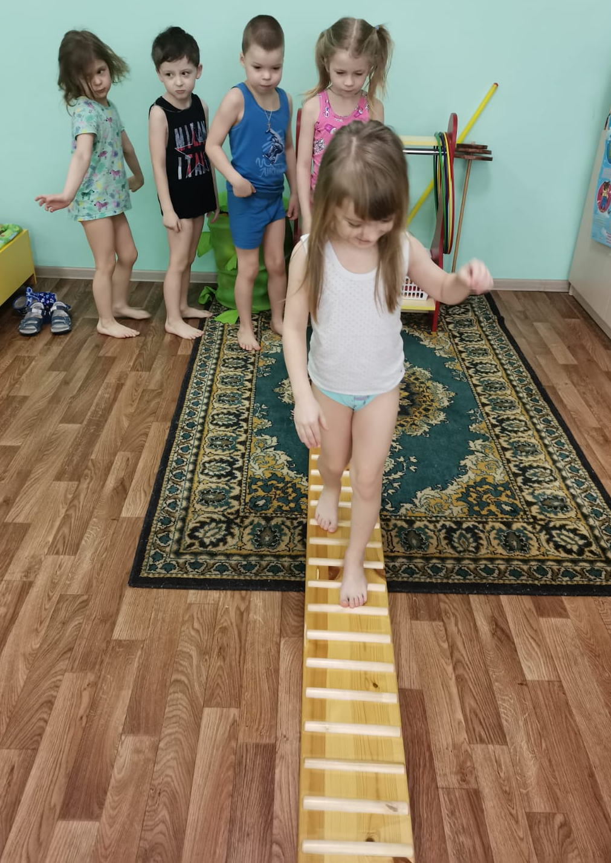
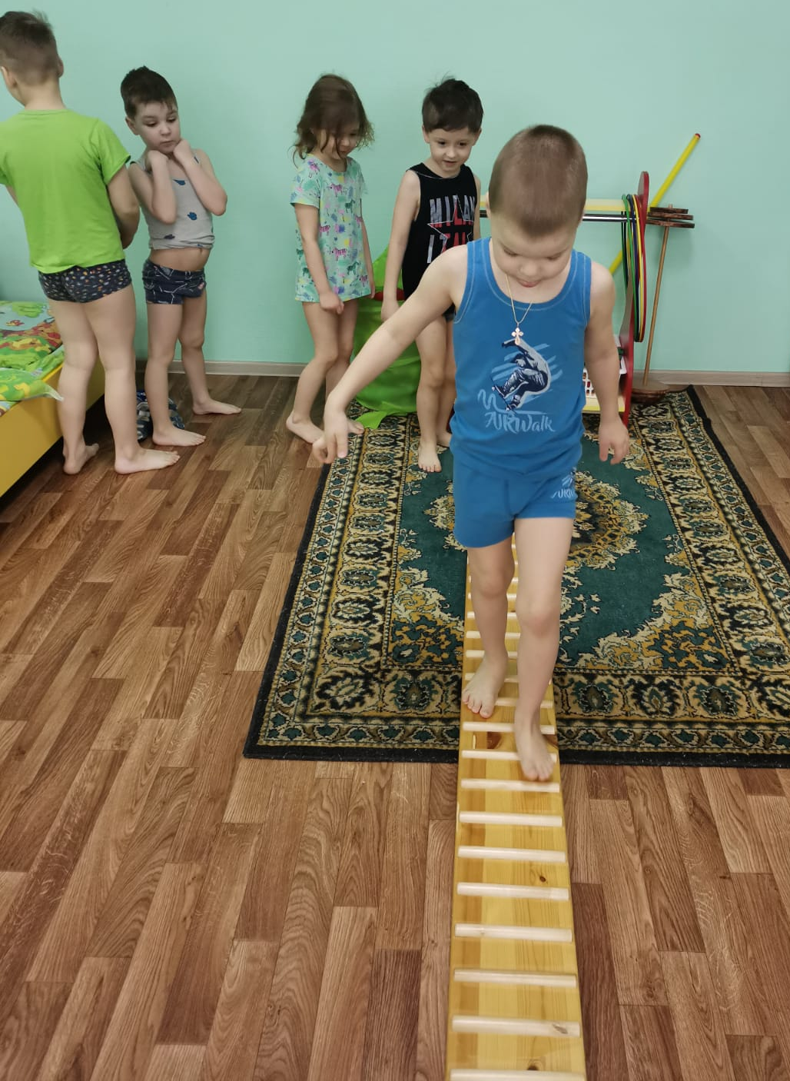

Slide 17
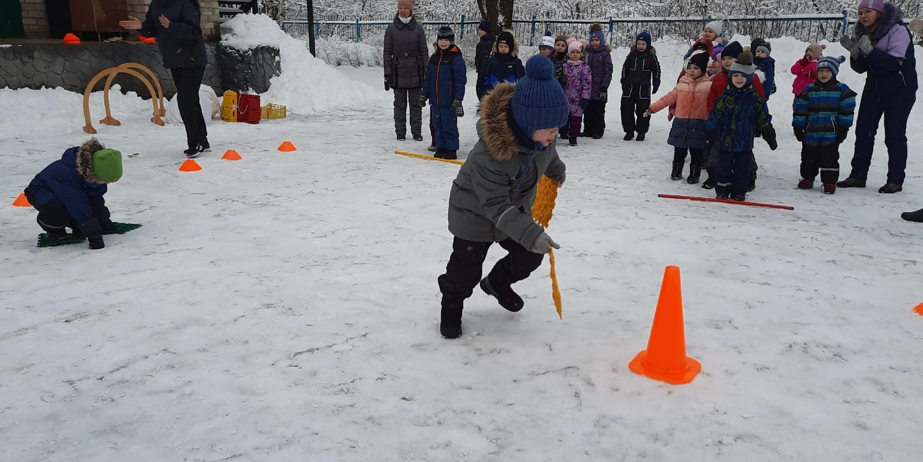
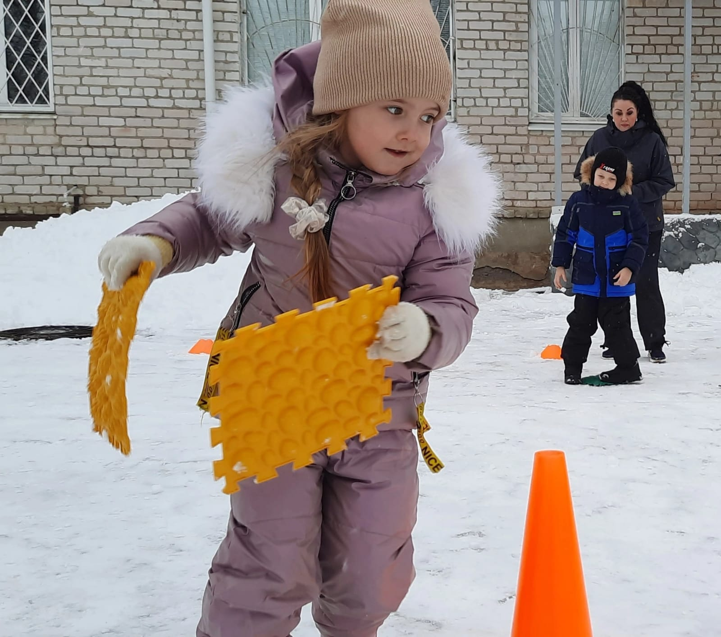
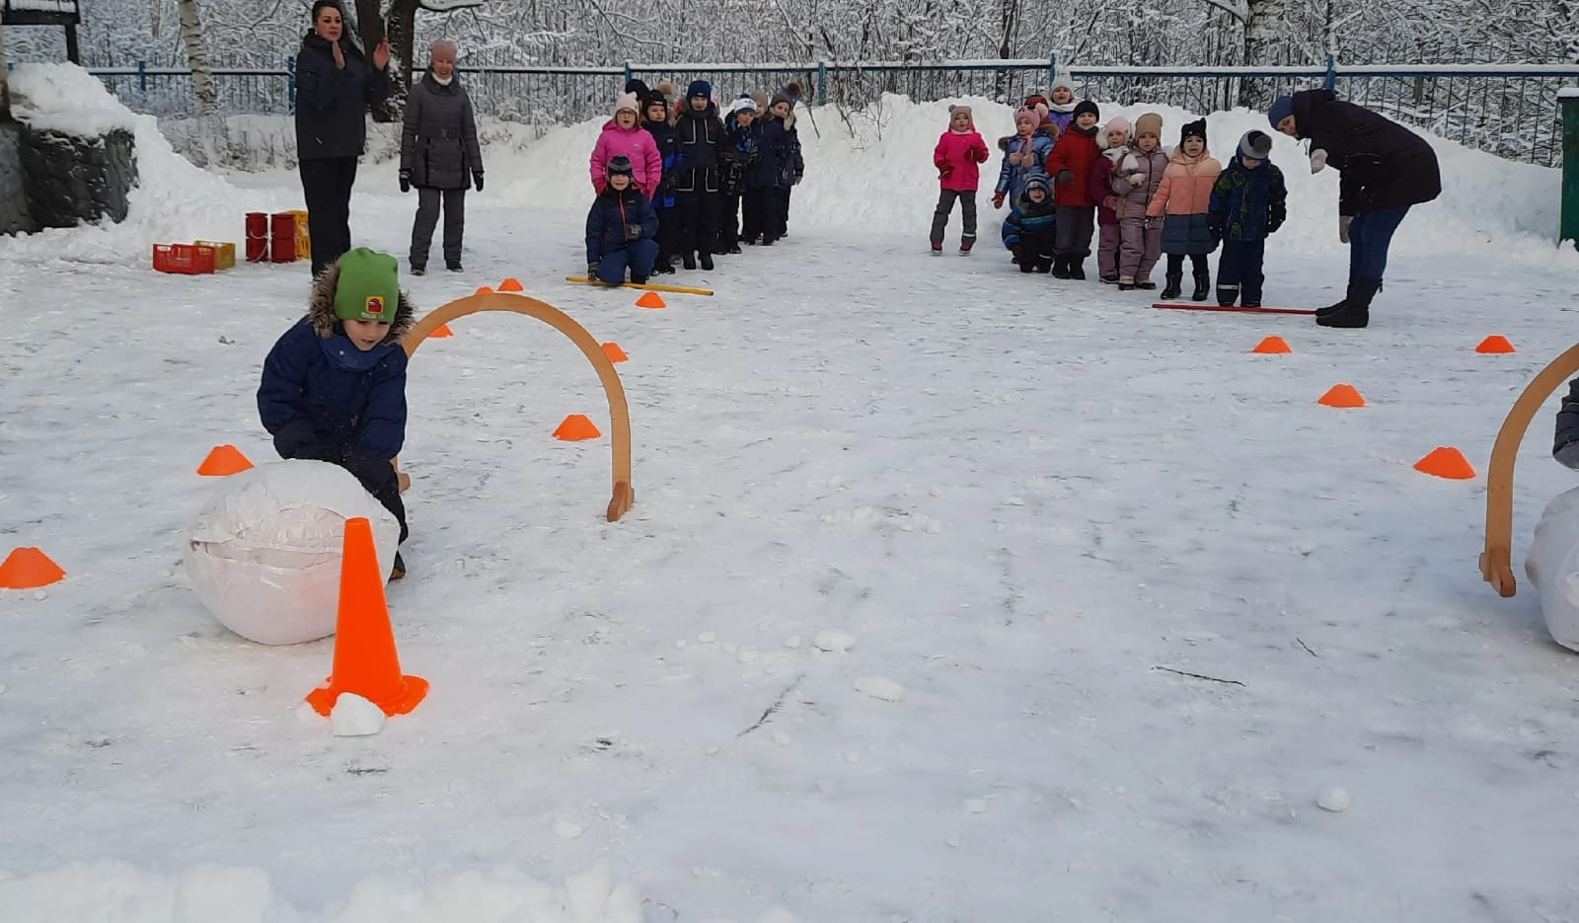

Slide 18
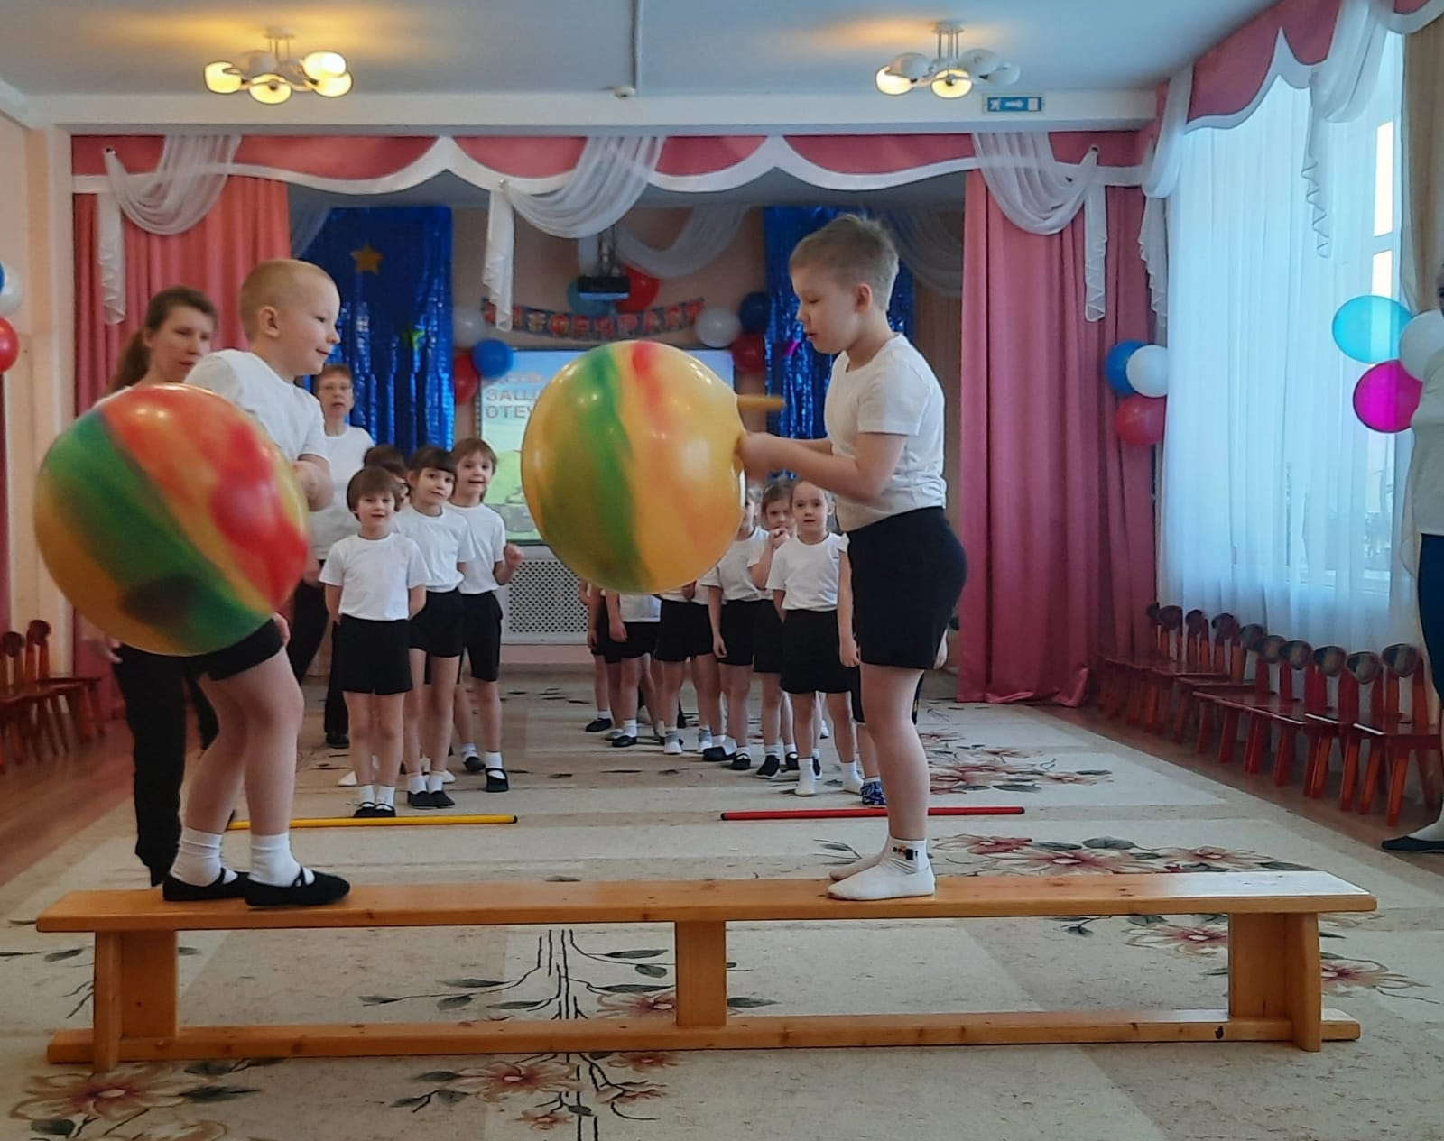
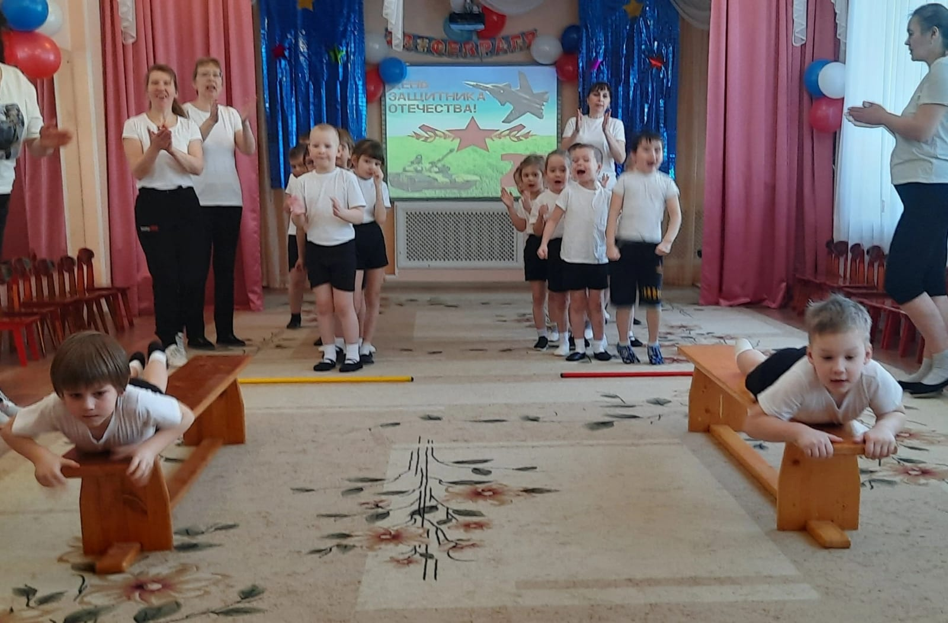
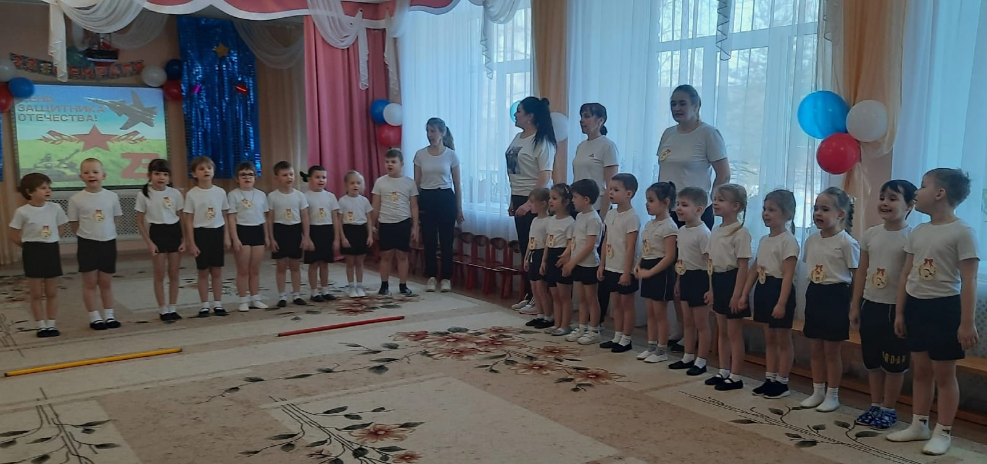
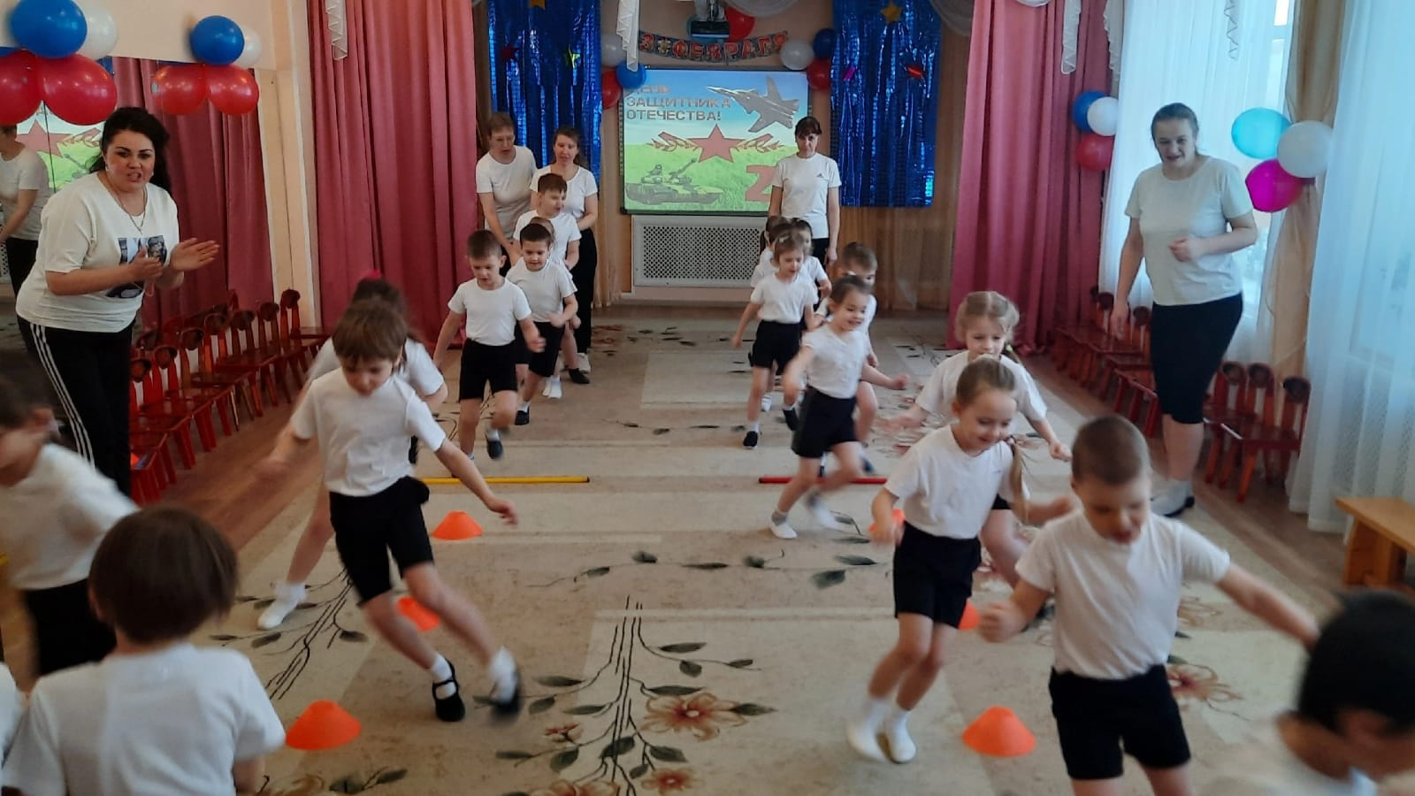

Slide 19
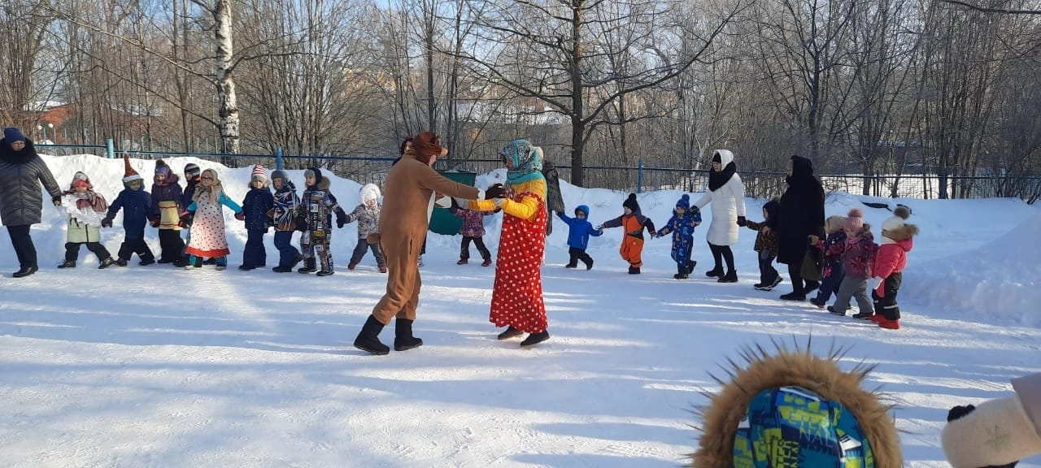
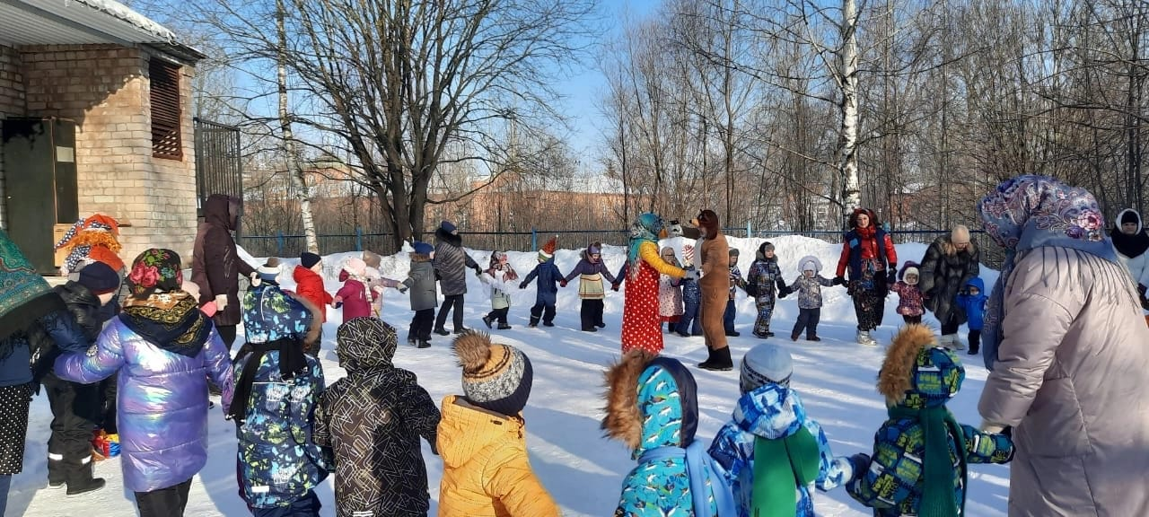
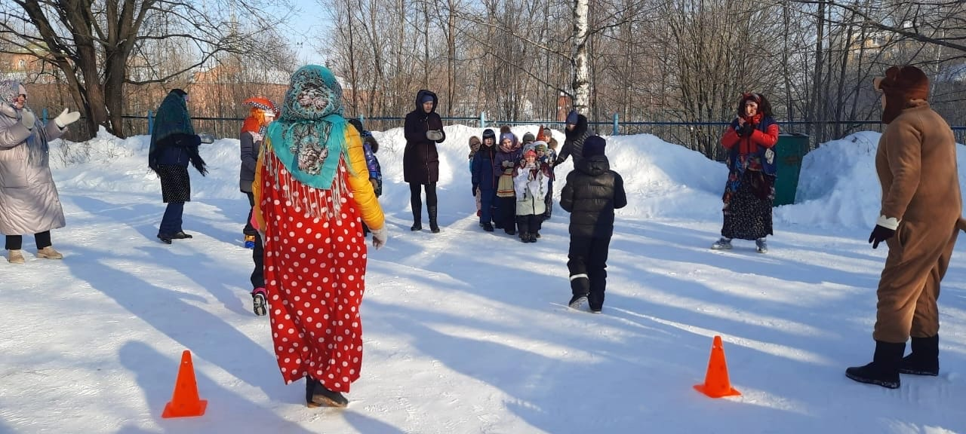
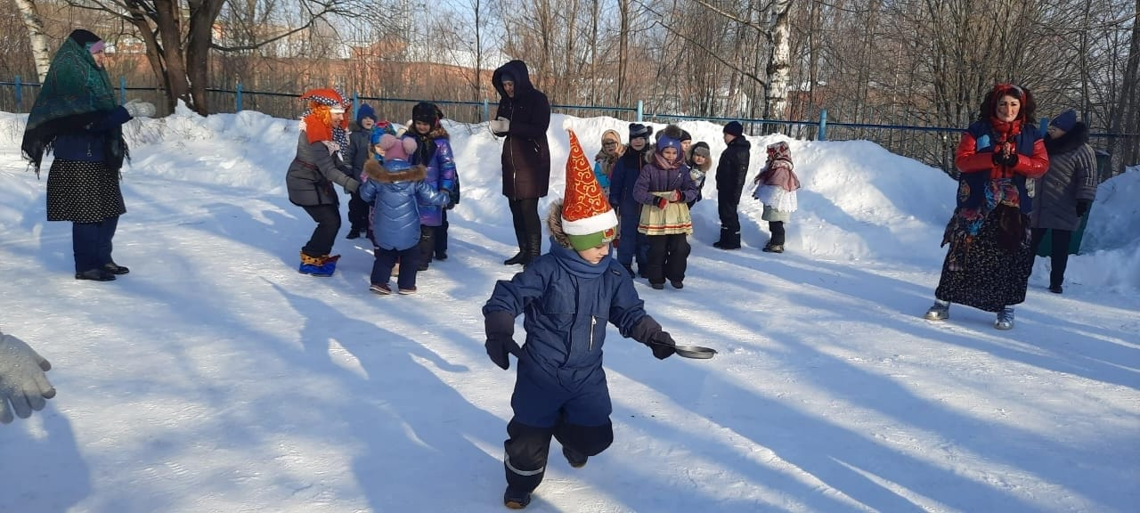

Slide 20
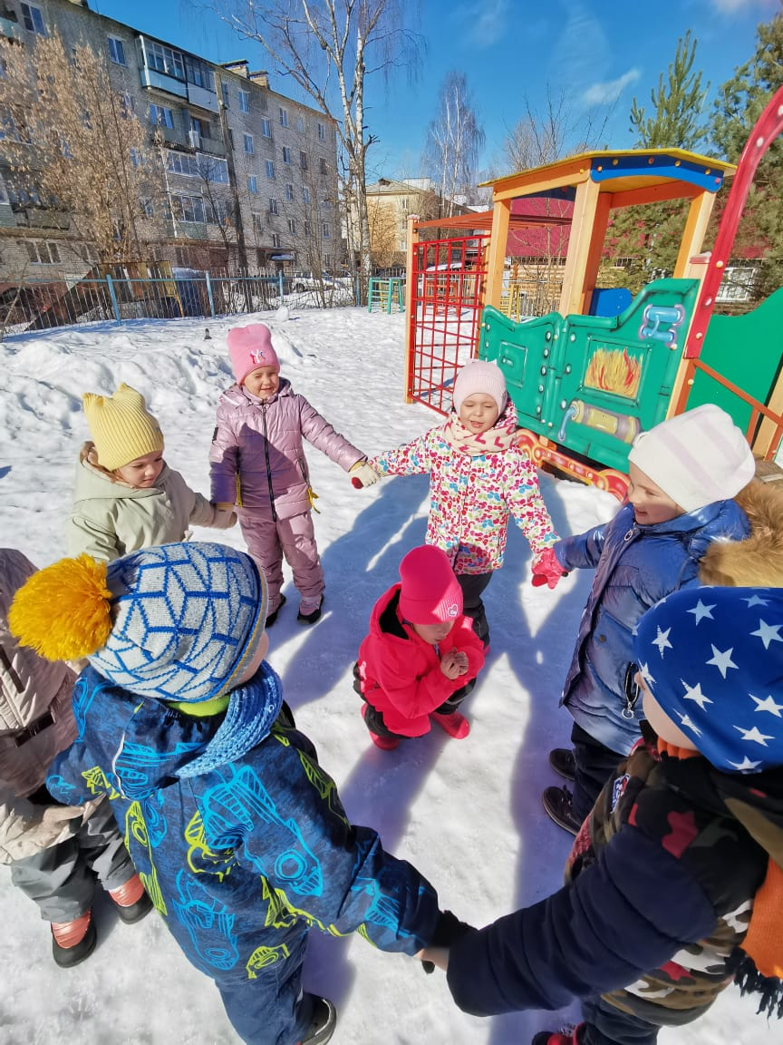
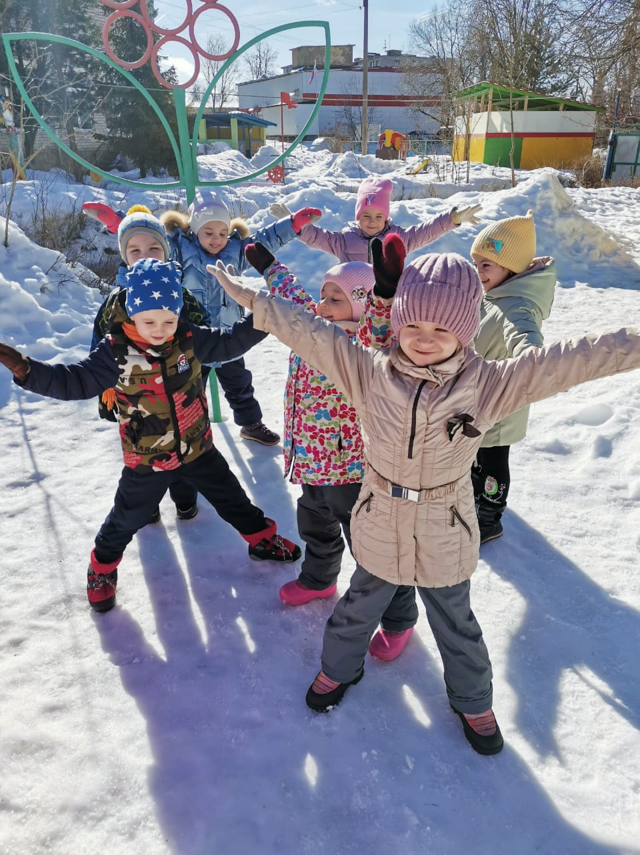

Slide 21
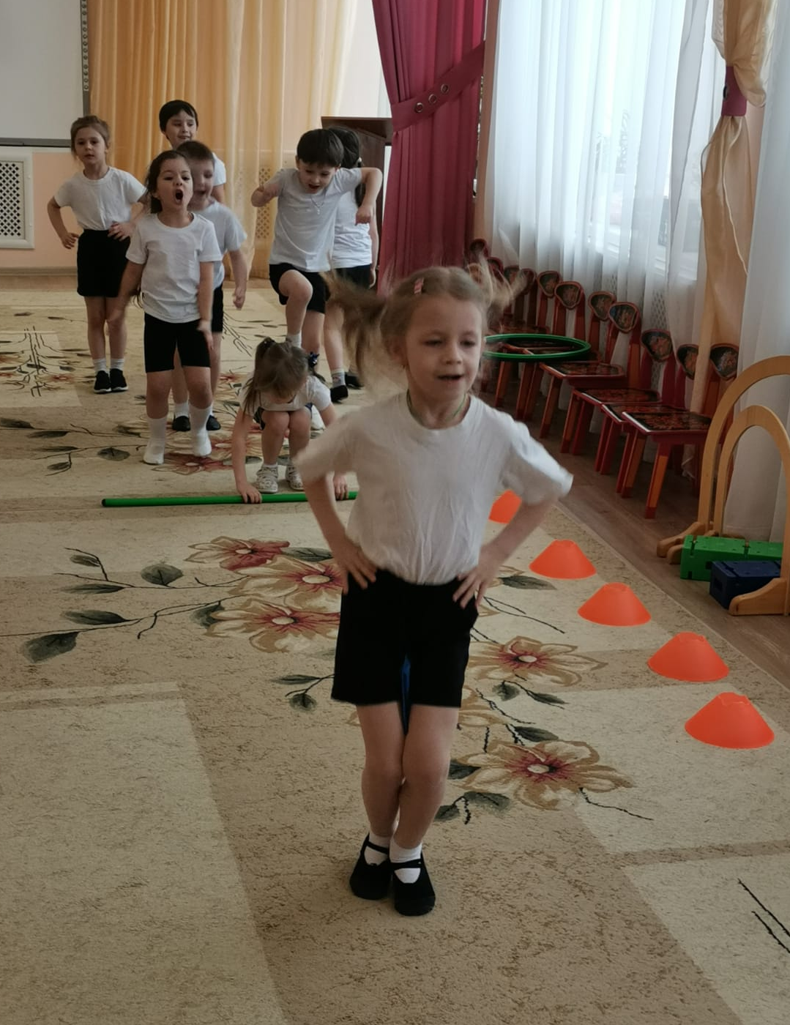
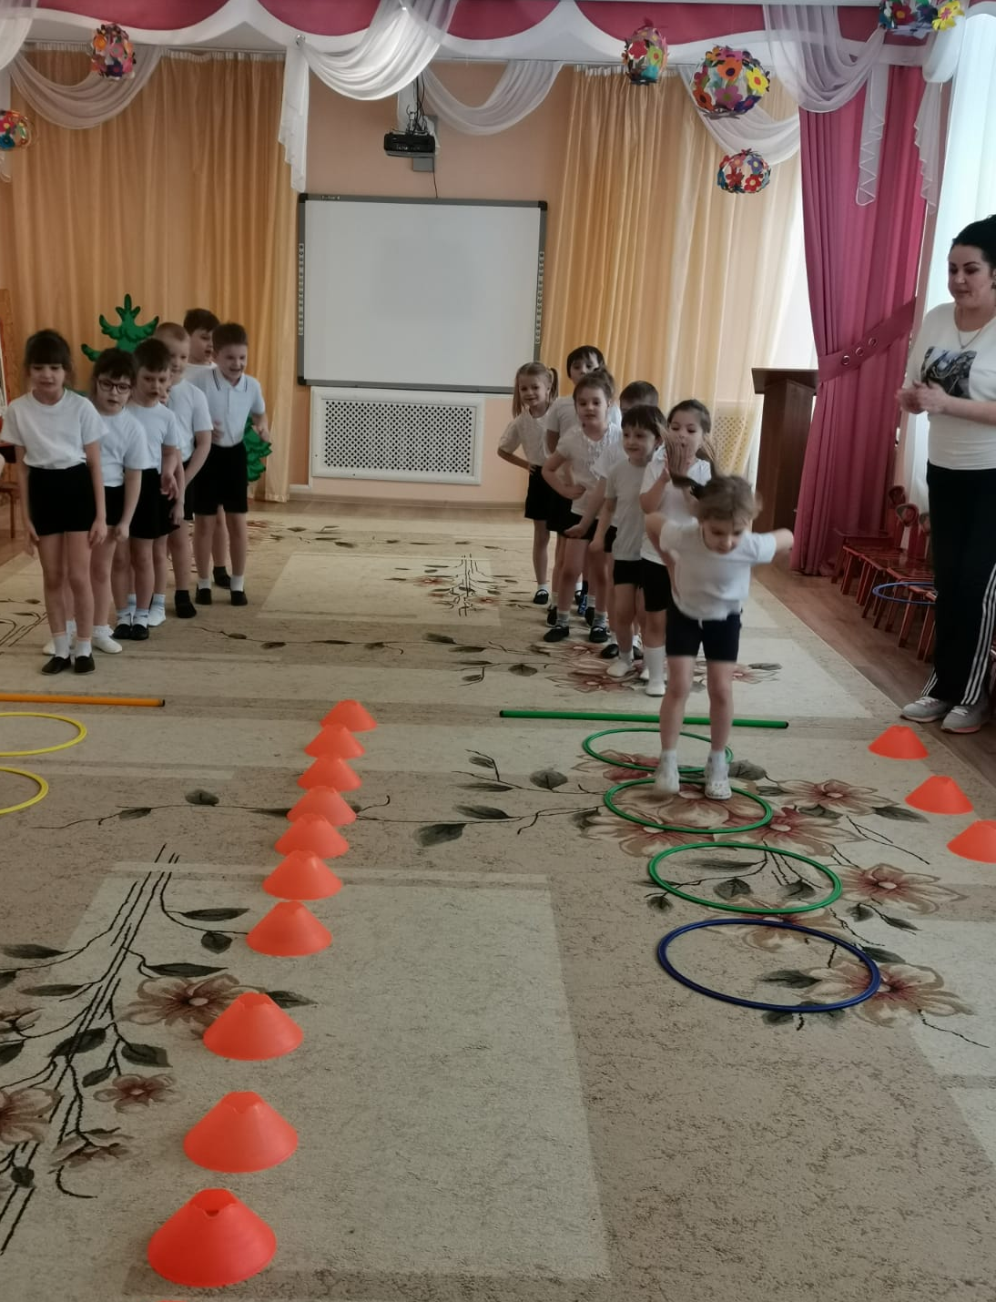
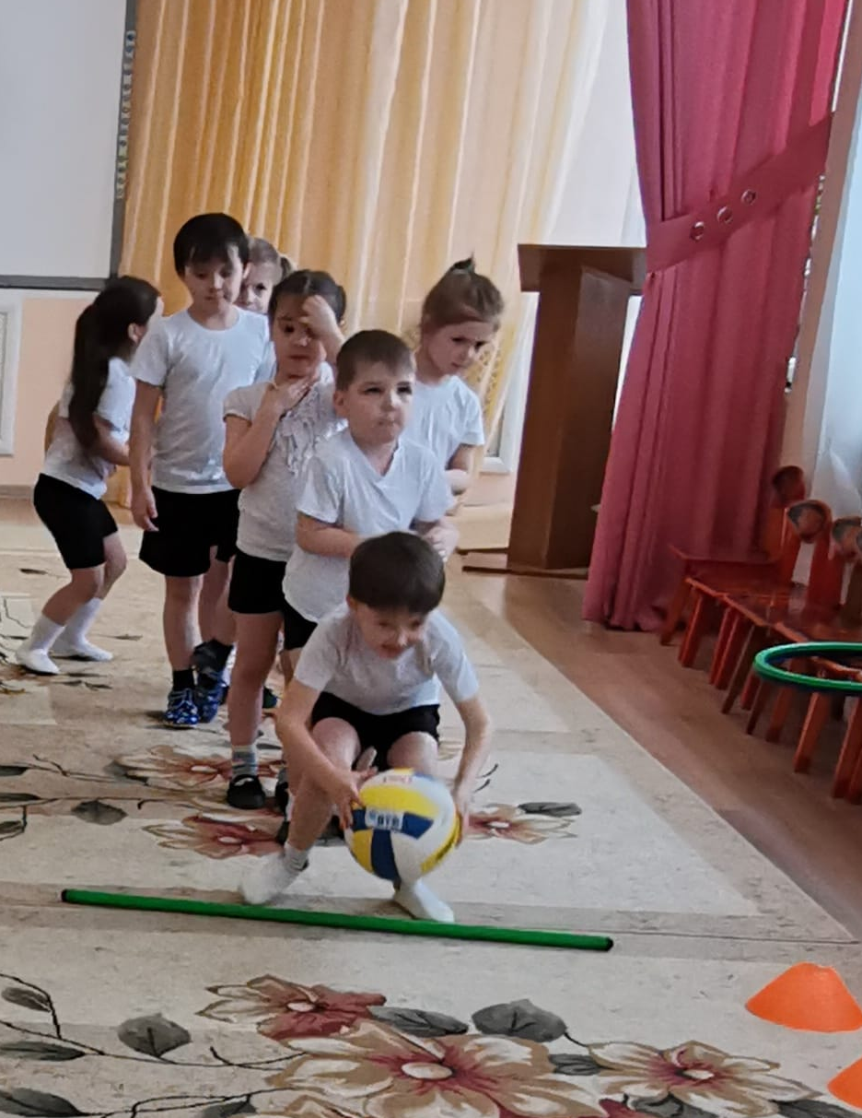
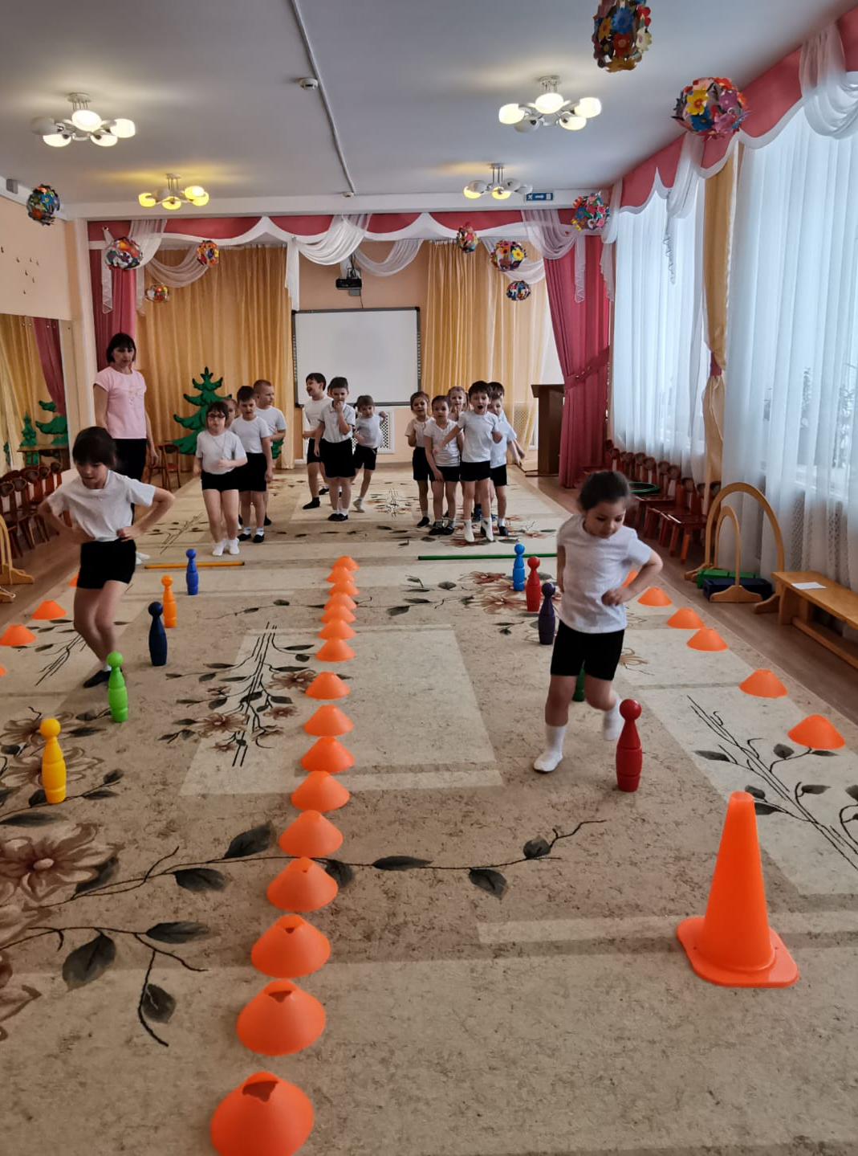
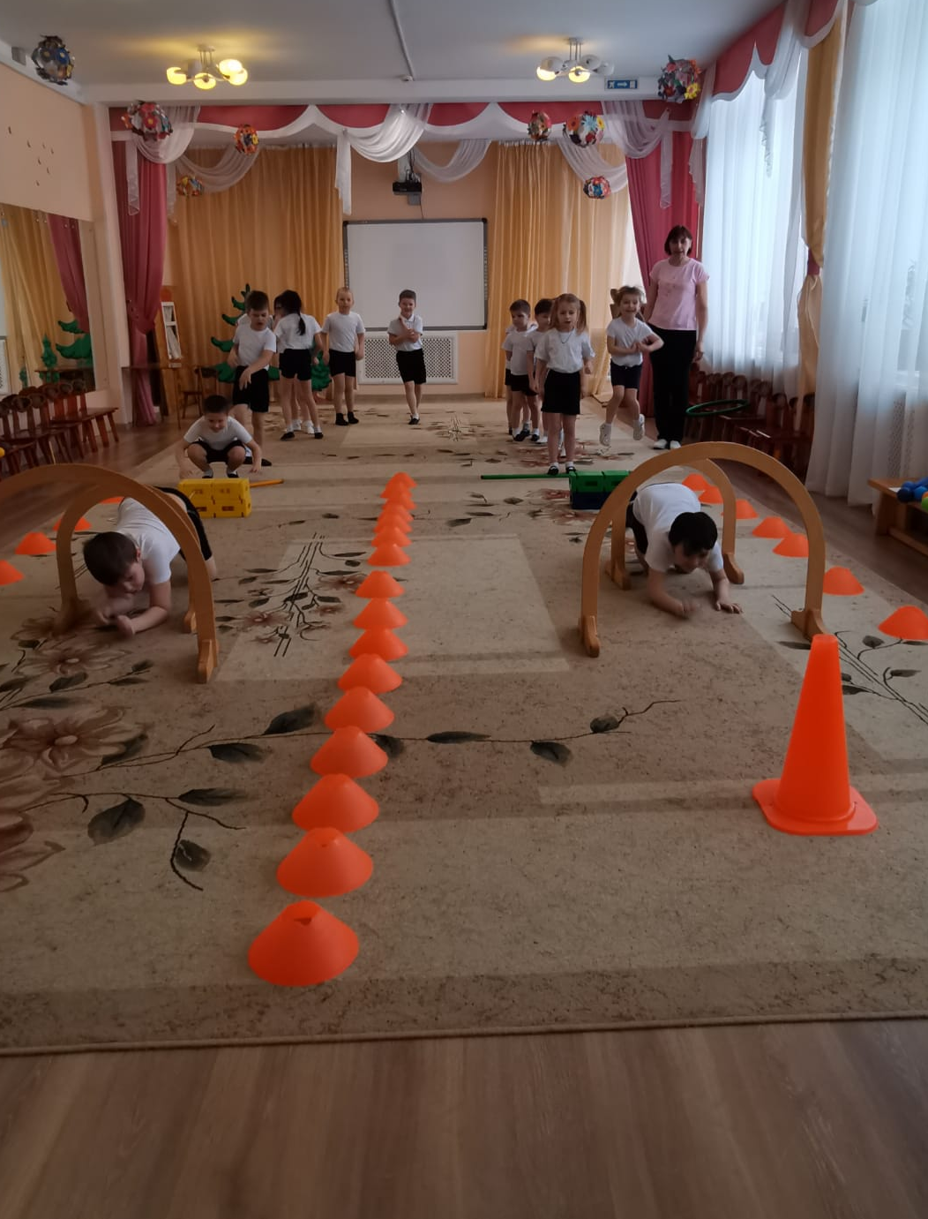

Slide 22
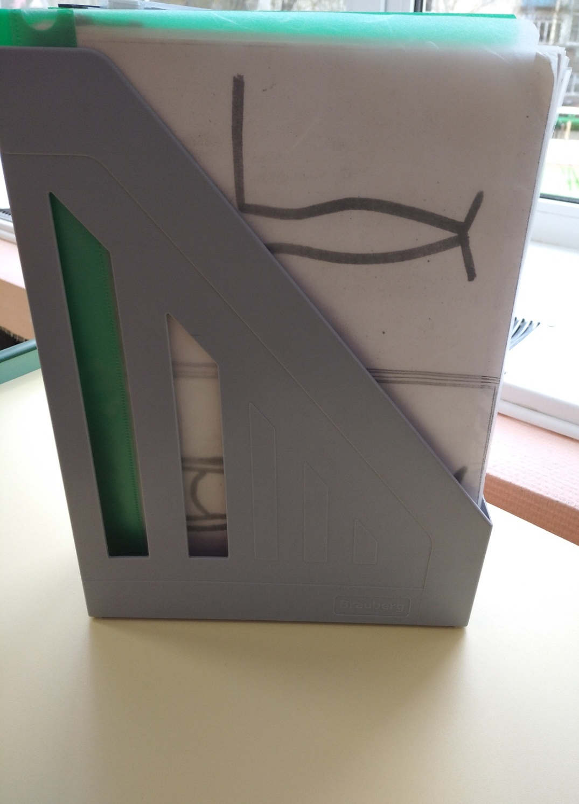
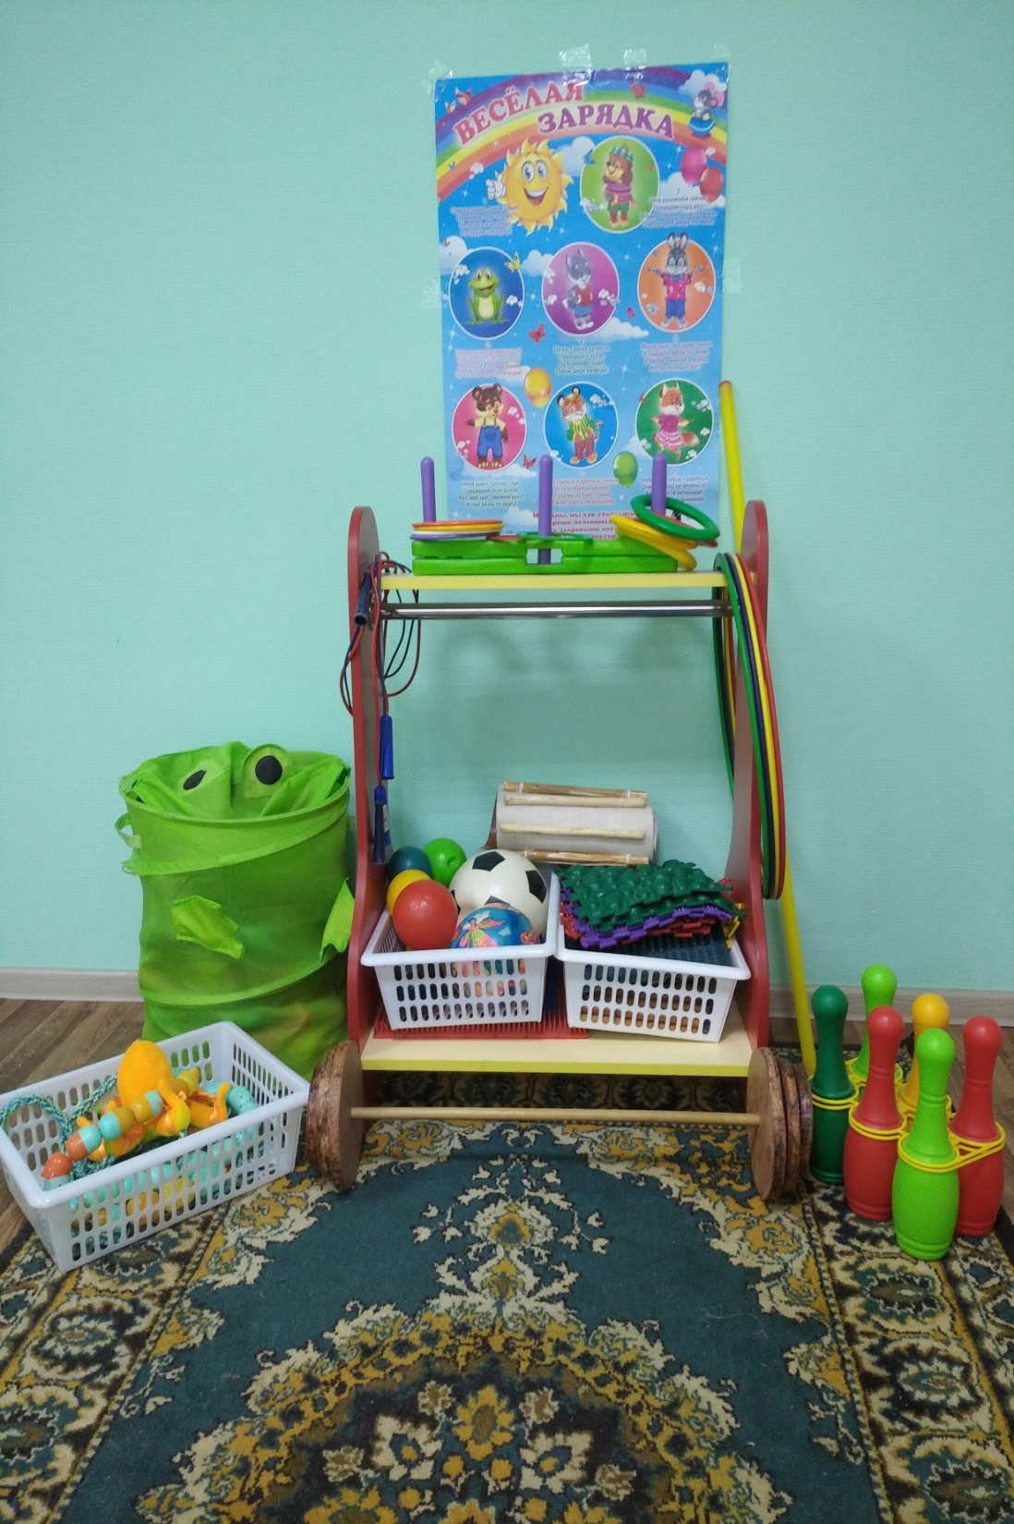

Slide 23
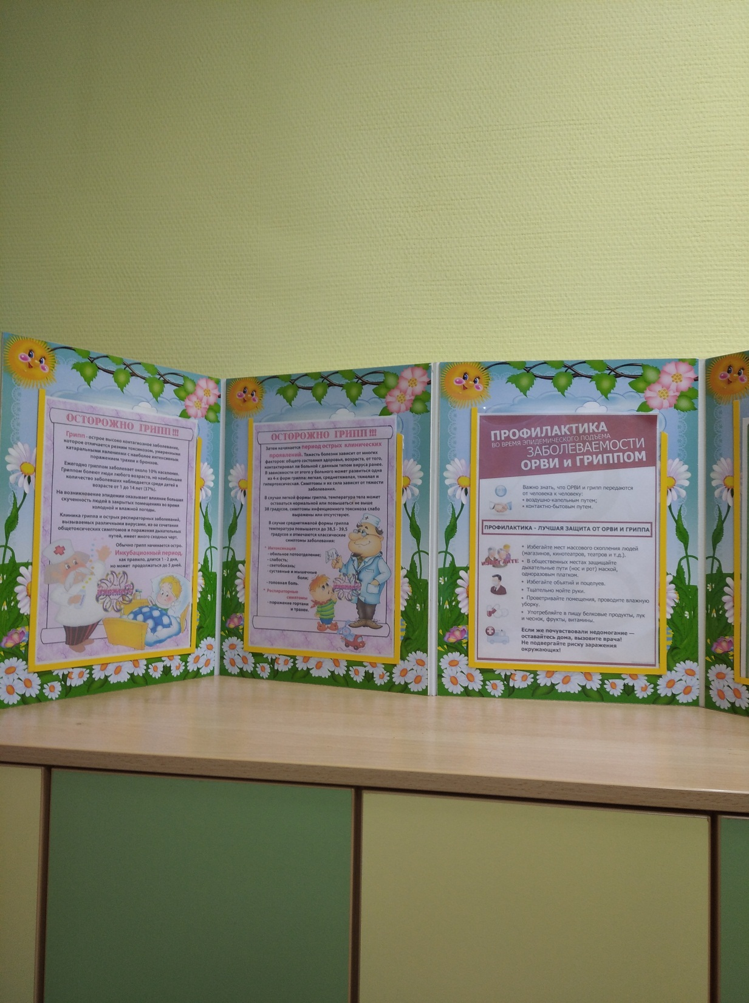

Slide 24
Спасибо!

